Slide 1
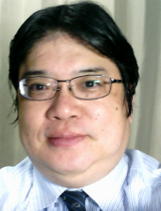

3. AI活用リテラシー、AIとの対話
金子邦彦
資料中の図などは Google Nano Banana 2 を用いて作成

Slide 2
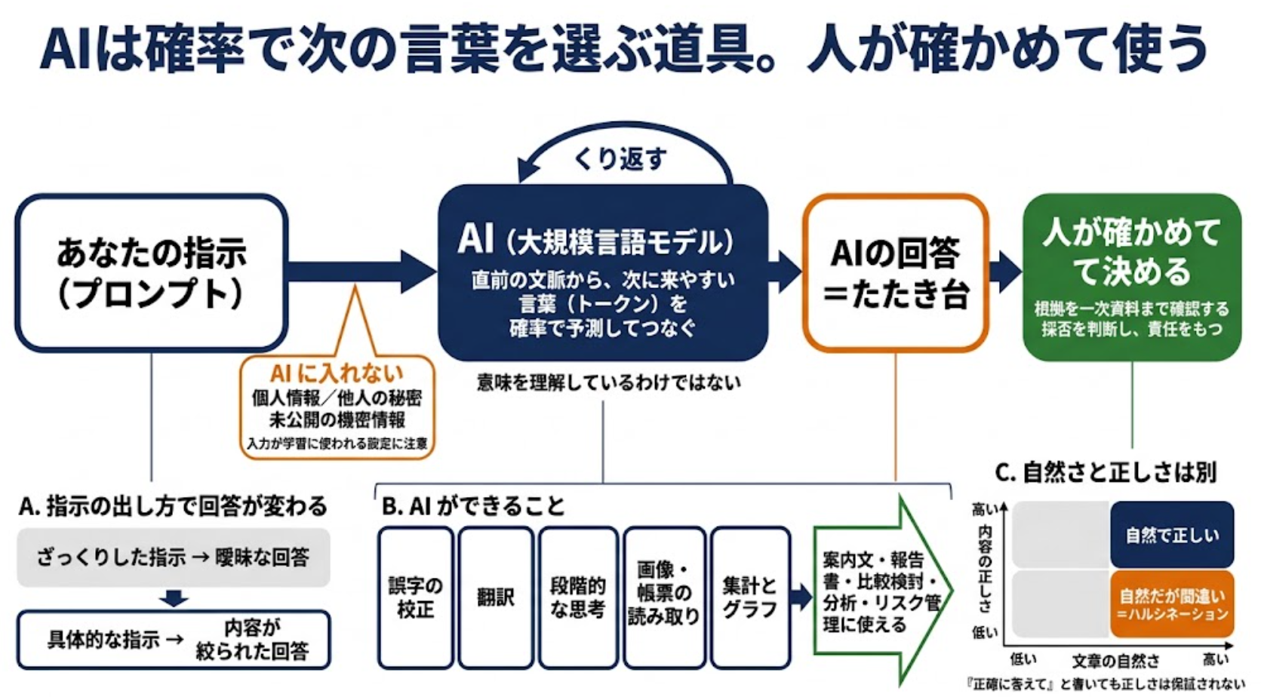
内容

Slide 3
3-1. 対話型AI

Slide 4
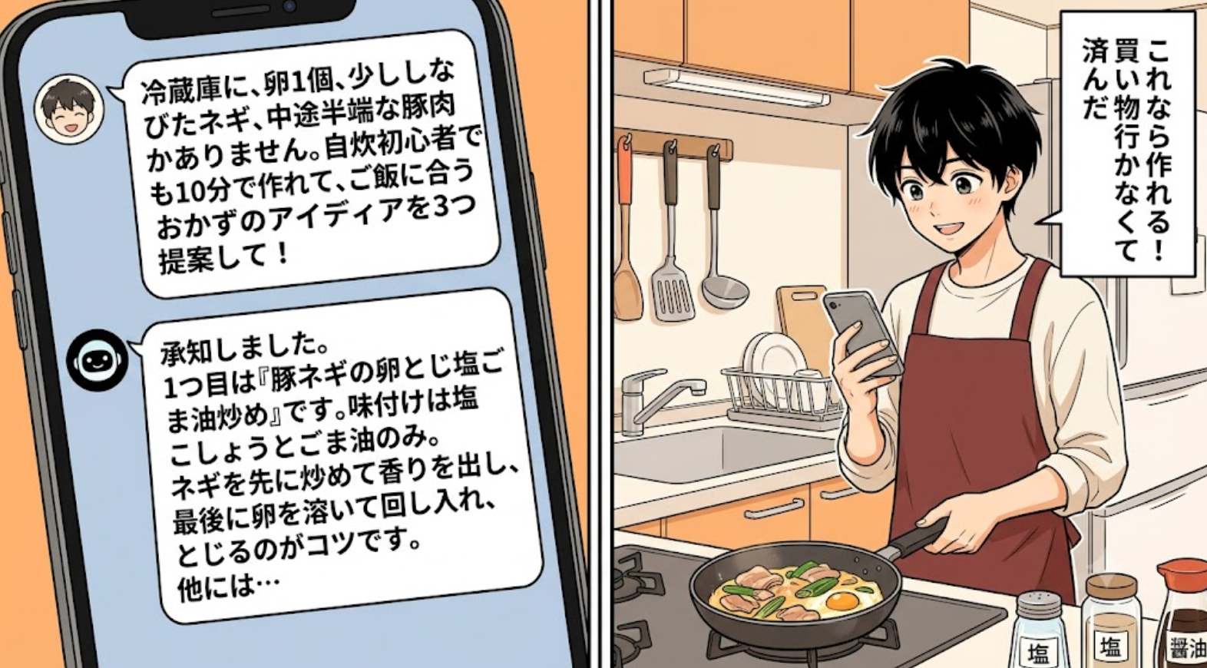

Slide 5
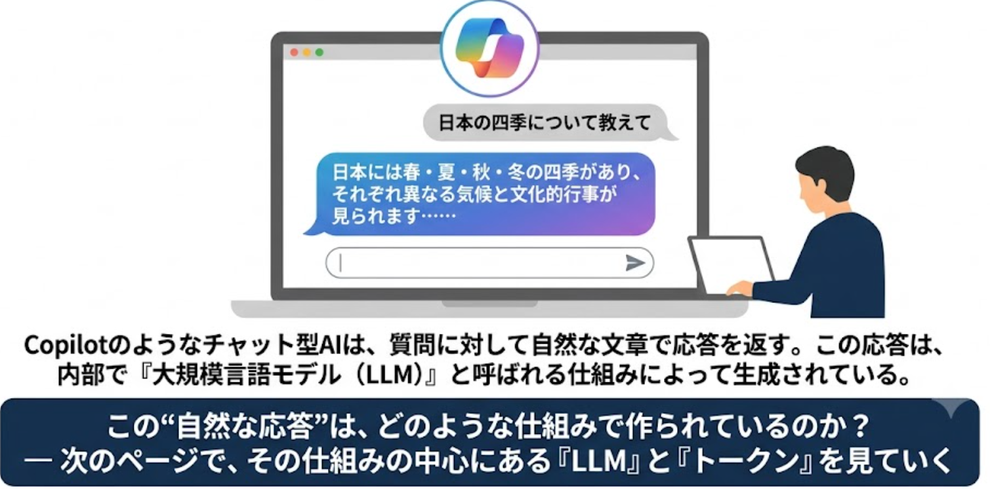
身近になった対話型 AI

Slide 6
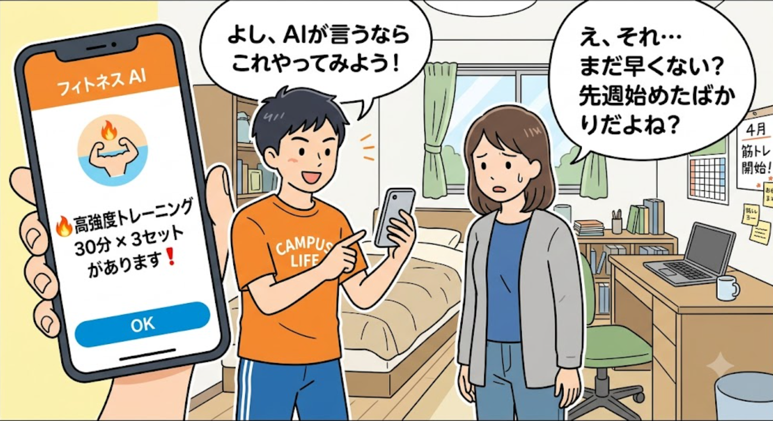

Slide 7
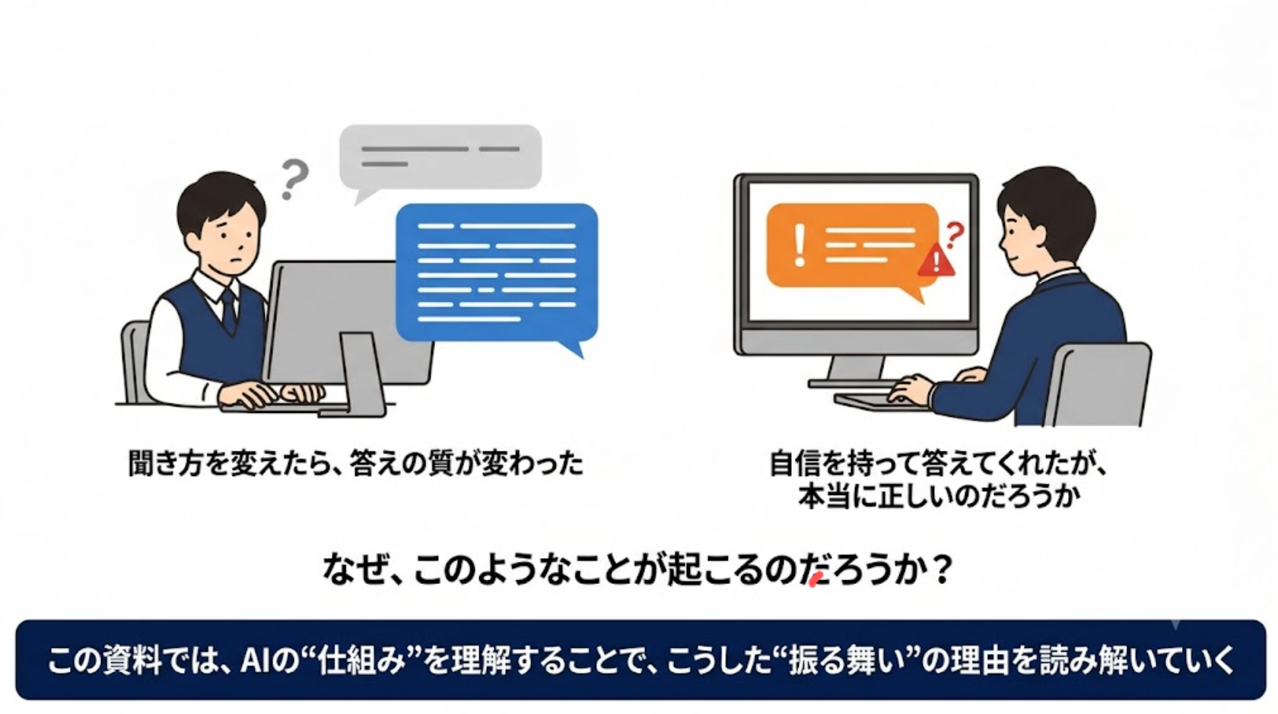
AI の回答．こんな経験はありませんか？

Slide 8
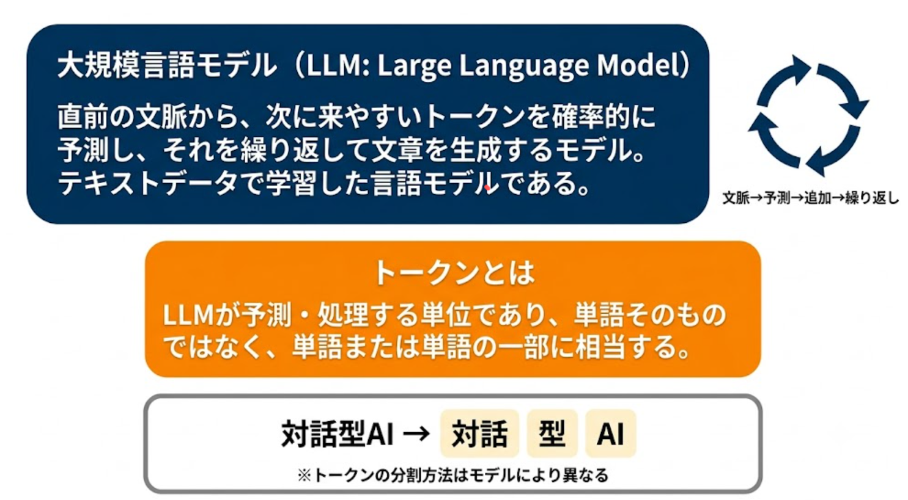
大規模言語モデルとトークンとは
※英語では tokenization → token／ization のように"単語の一部"に分かれることもある

Slide 9
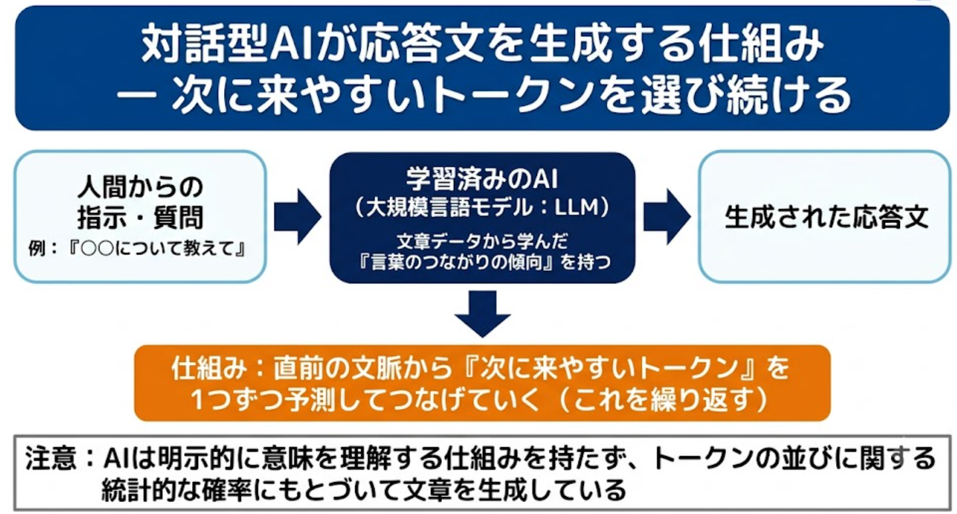
対話型 AI の対話の仕組み

Slide 10
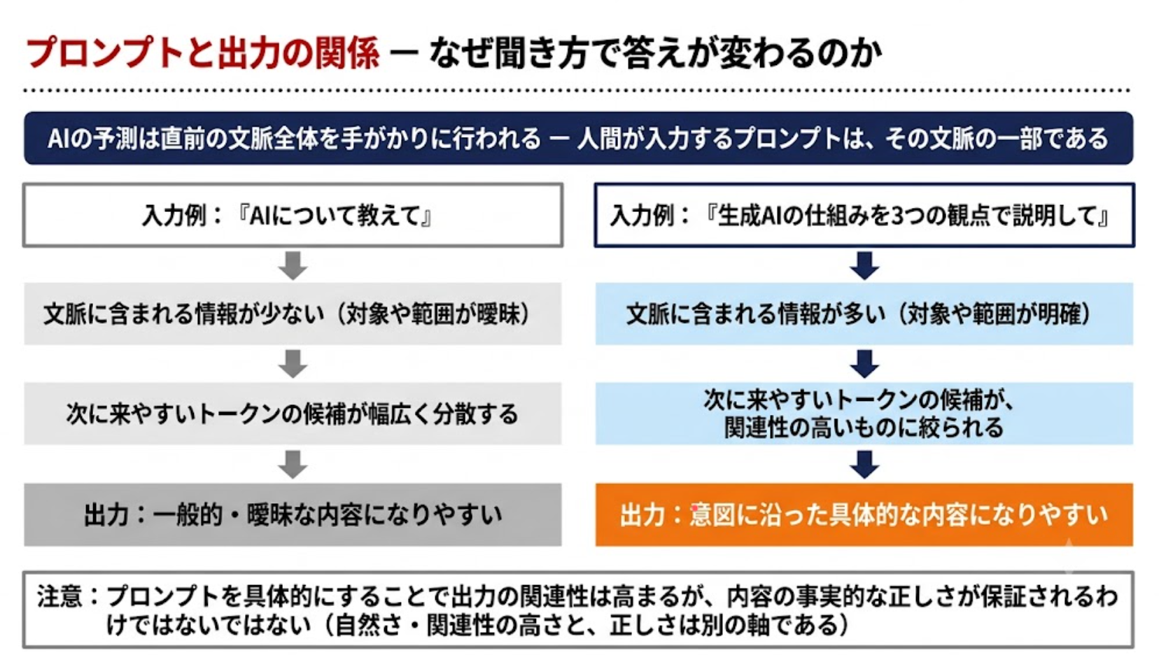
注意：プロンプトに「正確に回答せよ」と書いても、正確性が保証されるわけではない。プロンプトを具体的・詳細にすることで回答は変化するが、「正しさ」は別のことである

Slide 11
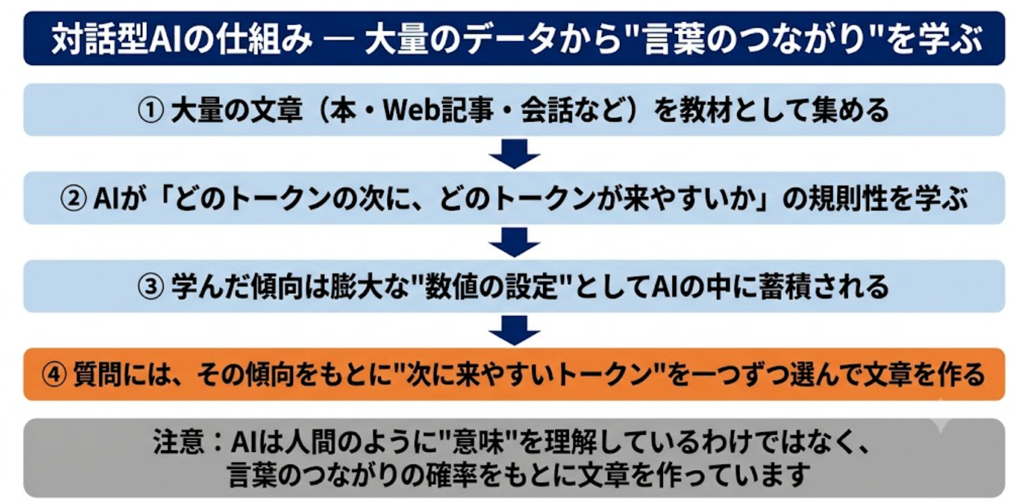
対話型AIと機械学習

Slide 12
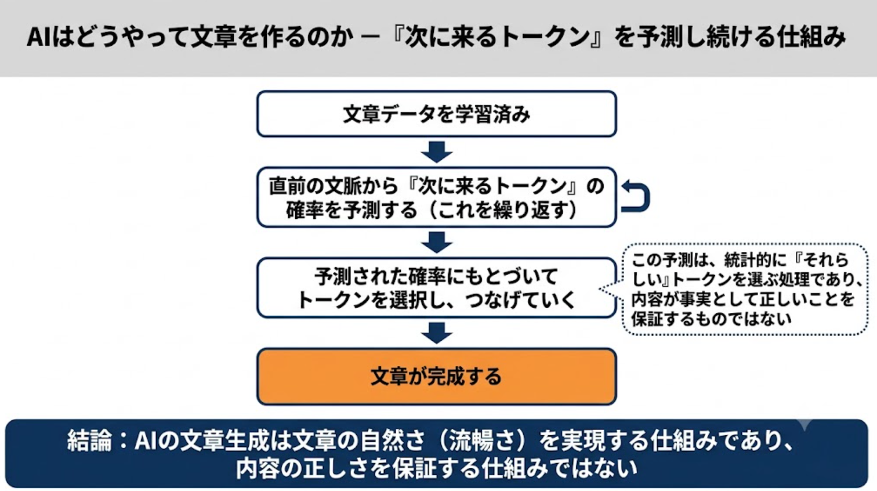
対話型AIの仕組みと限界
直前
直線の文脈から「次に来やすいトークン」の確率を予測（繰り返す）

Slide 13
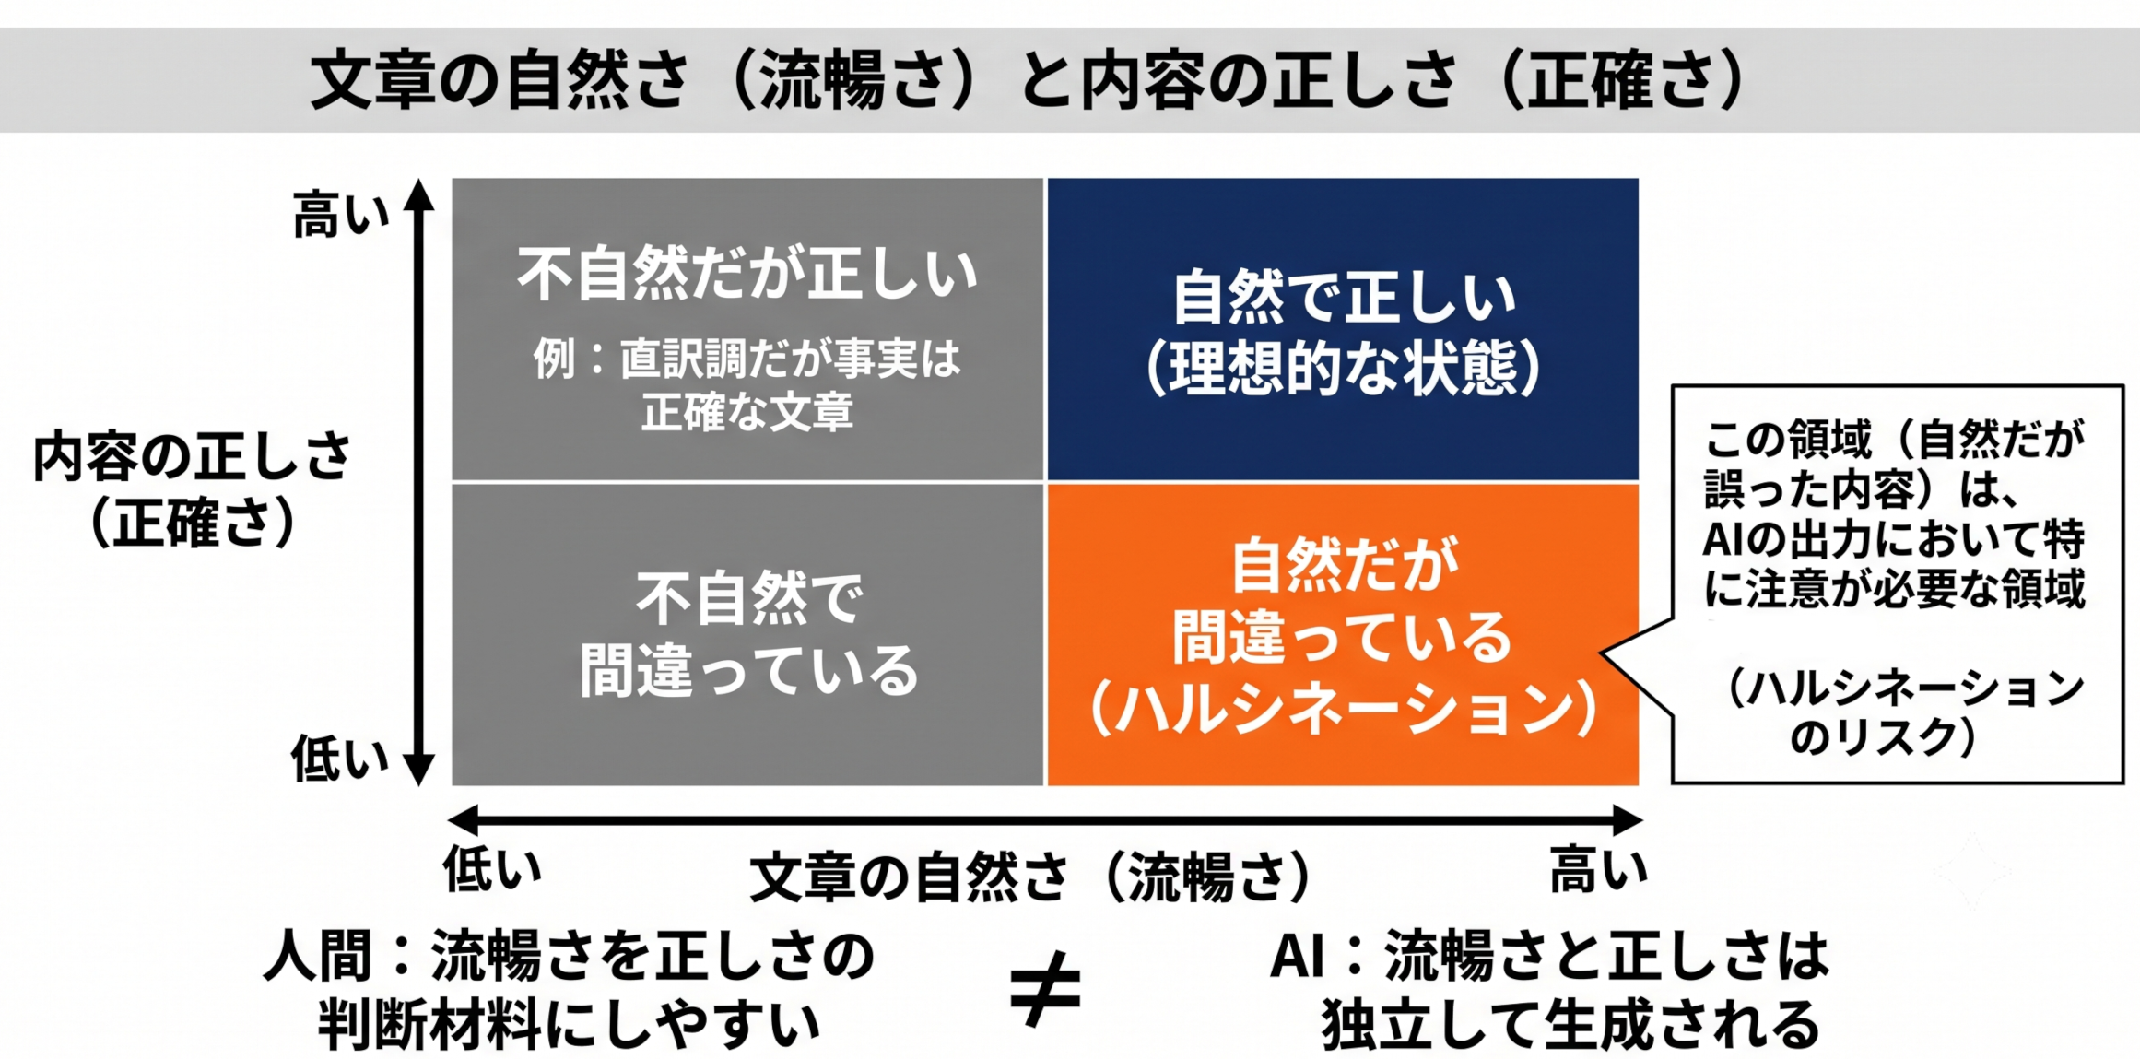
対話型AIの特質：「流暢さ」と「正しさ」は別の軸で動く
ハルシネーションとは、AIが誤った内容を、自信を持って正しいかのように述べてしまう現象を指す

Slide 14
3-2. 対話型AIの能力

Slide 15
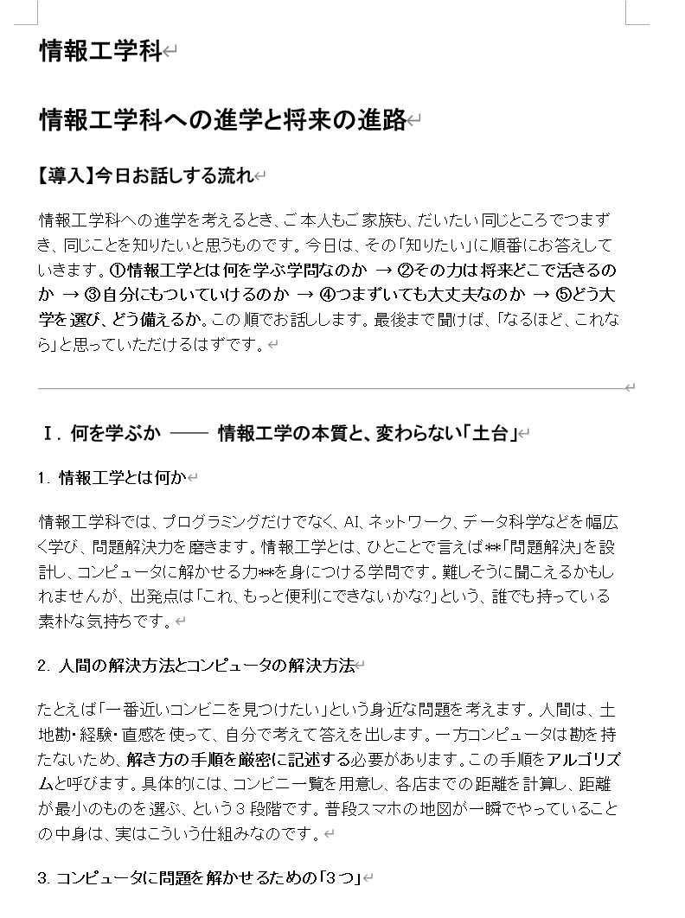
① 言葉の理解
AI は人間のことばを扱うことができる
箇所 | 誤 | 正
1.【補足】 | 卒業までの履修目安は45科目以上（目安い）で | 「（目安い）」は不要（直前に「履修目安」があり重複）。削除するか「（目安）」
2-3【補足】 | Blenderは3次元のCGを制作そるソフト | 制作するソフト
Ⅰ-3 | 例：コンビニの場所**、**リスト | コンビニの場所のリスト（脱字と思われます）
Ⅲ-5 | 福山大学では1年生のうち、毎週2.5コマ | 1年生のうちは、／1年次には（1-1【補足】の表現に合わせる）
4章 | 広島DX奨学金（在学期間貸与型 | 在学期間中の貸与型（Ⅴ-3では正しく表記）
《AIへの指示》
誤字・脱字をみつけてください
文章１２ページ
AI からの回答（Claude Opus を使用）

Slide 16
② 多言語の理解、翻訳
AI は複数の言語を理解し、翻訳できる
With joyful hearts we announce our engagement
and the celebration of our marriage.
Hoping for your continued friendship in the years ahead,
we invite you to join us for a simple dinner in our honor.
We know how busy you are, and we would be truly honored
if you could be with us on this day.
《AIへの指示》
次を英語に翻訳してください。
この度 私たちの婚約がととのい 結婚式を挙げる運びとなりました
つきましては 末永くご懇情をいただきたく
ささやかですが粗餐を用意させていただきました
ご多用中まことに恐縮でございますが ご光臨賜りますよう
ご案内申し上げます
AI からの回答（Claude Opus を使用）

Slide 17
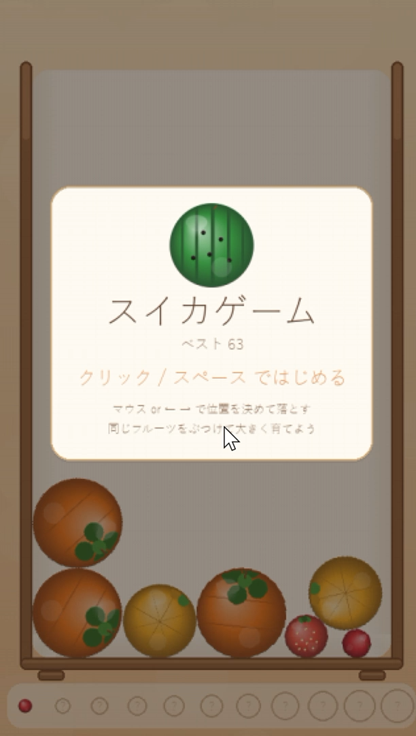
③ 思考（CoT）
思考(CoT)：問題を段階的に解く過程を、AIが自ら計画し実行。複雑な問題の解決が可能。
《AIへの指示》
あなたは、CoT によりスイカゲームを Python で作成してください。完成後は正確性とゲームの楽しさを高めてください。正確性を下げないようにしながら改善・改良を継続してください
AI が作成したアプリを実行
（Claude Opus を使用）

Slide 18
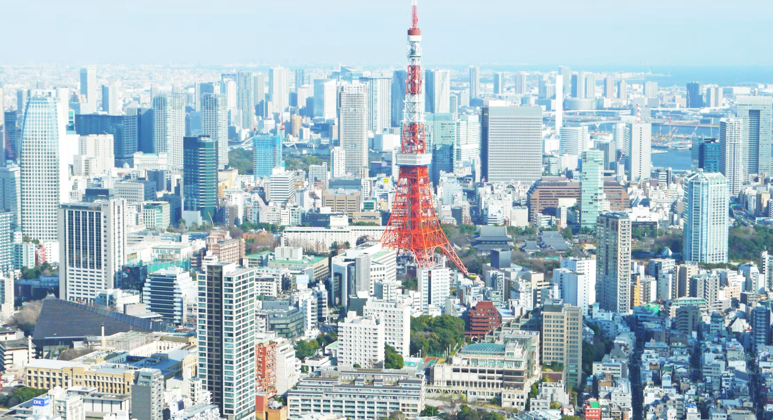
④ 画像の理解
AI は、文章を区切って処理する。これに加えて、画像を一定の大きさに区切り、画像を「ことば」と同じ仕組みで扱う
東京の中心部を高い場所から見た風景写真です。中央にそびえる赤と白の塔が「東京タワー」で、1958年に完成した高さ333メートルの電波塔です。周囲にはオフィスビルやマンションが隙間なく建ち並び、奥には東京湾も見えます。日本の首都・東京の都市の密集ぶりと、街のシンボルである東京タワーの存在感がよく分かる一枚です。
《AIへの指示》
この写真を120文字以内で、初めての人向けに説明して
AI からの回答（Claude Opus を使用）
（画像は UnSplashのものを使用）

Slide 19
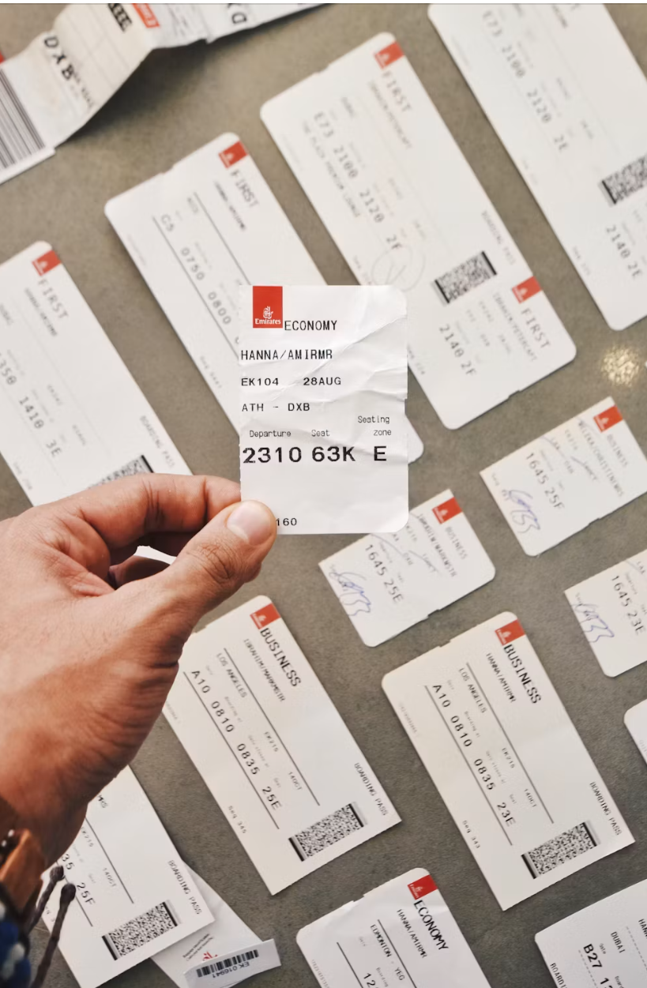
⑤ 帳票類の理解
画像の中の数値、文字の配置から全体の構造や意味を読み取る
項目 | 記載
クラス | ECONOMY
氏名 | HANNA/AMIRMR
便名・日付 | EK104 28AUG
区間 | ATH – DXB（アテネ → ドバイ）
Departure | 2310
Seat | 63K
Seating zone | E
下端 | 160（一部欠け）
《AIへの指示》
読み取ってください
AI からの回答（Claude Opus を使用）
（画像は UnSplashのものを使用）

Slide 20
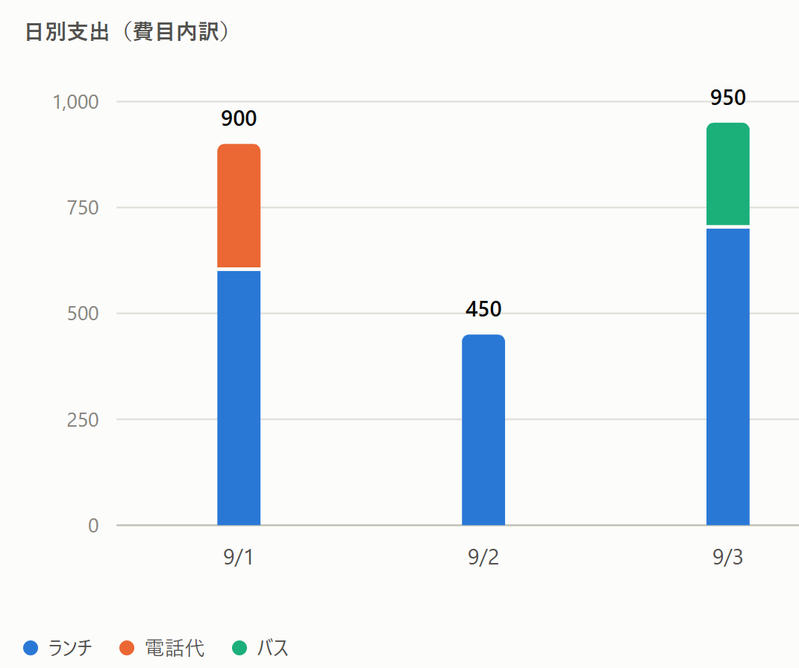
⑥ 計算、グラフ作成
指示の中のデータを読み取り（画像も可能）、計算、
集計、グラフ作成を行う
3日間の支出は合計2,300円。ランチが1,750円で全体の76%を占め、毎日発生。電話代300円とバス250円は単発支出。1日平均767円で、9/2が450円と最少。
《AIへの指示》
次から分かりやすいレポート（１００文字以内）とグラフを作って 9/1 電話代 300, ランチ 600 9/2 ランチ 450 9/3 ランチ 700, バス 250
AI からの回答（Claude Opus を使用）

Slide 21
⑦ インターネットによる情報補完
AIは自身が学習した情報だけでなく、必要に応じてインターネット検索（Web検索）を行い、回答に反映
中ロ首脳が8月31日ビシケクで会談、対日威圧含む軍事協力拡大を協議中国の習近平国家主席とロシアのプーチン大統領は31日、訪問先のキルギスの首都ビシケクで会談し、日本への威圧を念頭においた軍事協力の拡大などを話し合う見通しだった Nikkei
ロシアが自律型兵器を使用したとの報道
9月1日は防災の日、日本各地で災害への備えを再確認
イスラエル右派与党内で連立を巡り分裂含みの対立が表面化*世界的な大事件は限定的で、地域紛争・外交関連が中心の日でした。
《AIへの指示》
２０２６年９月１日の世界の重大ニュースを調べて、箇条書きで２００文字以内でおしえて
AI からの回答（Claude Opus を使用）

Slide 22
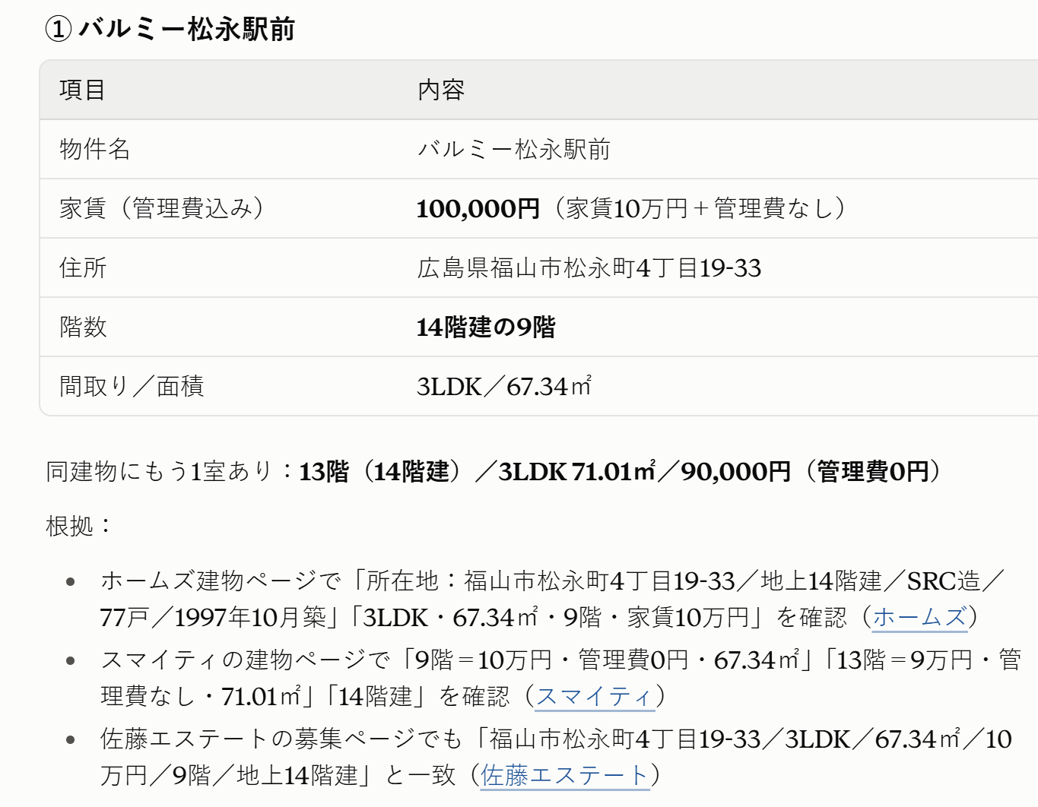
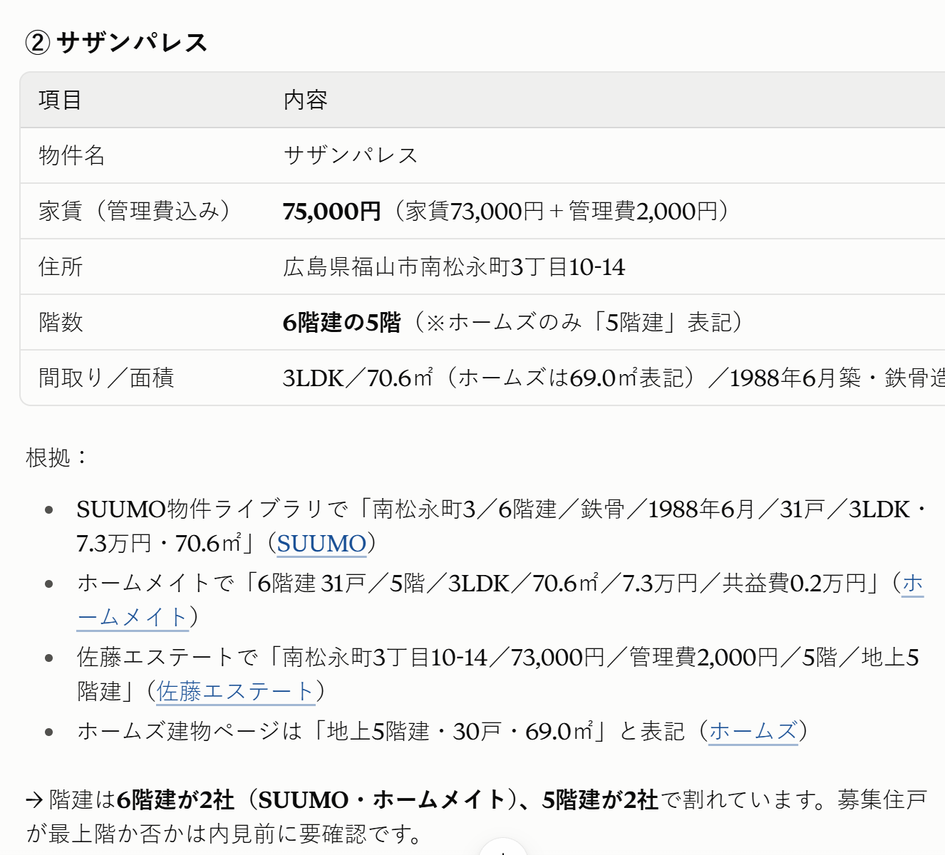
インターネットによる情報補完の例
《AIへの指示》
最新の福山市松永の賃貸マンションの情報を調べて、３LDKについて、物件名、家賃（管理費込み）、住所、何階建ての何回かを教えて。それぞれに根拠を付けて
その他数件が表示される
AI からの回答（Claude Opus を使用）

Slide 23
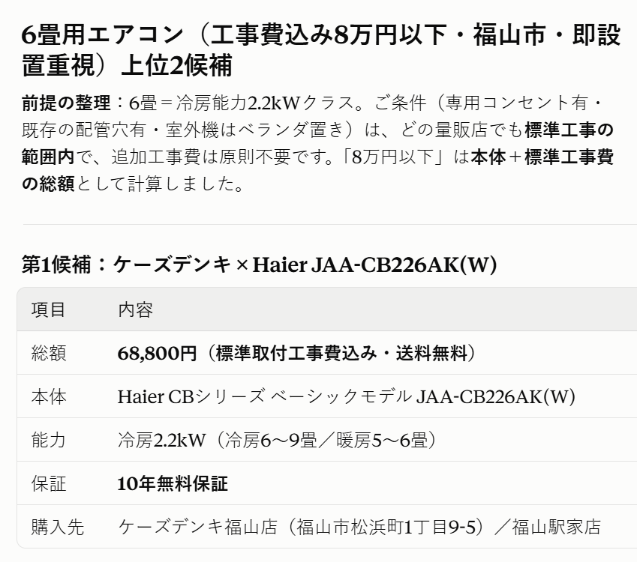
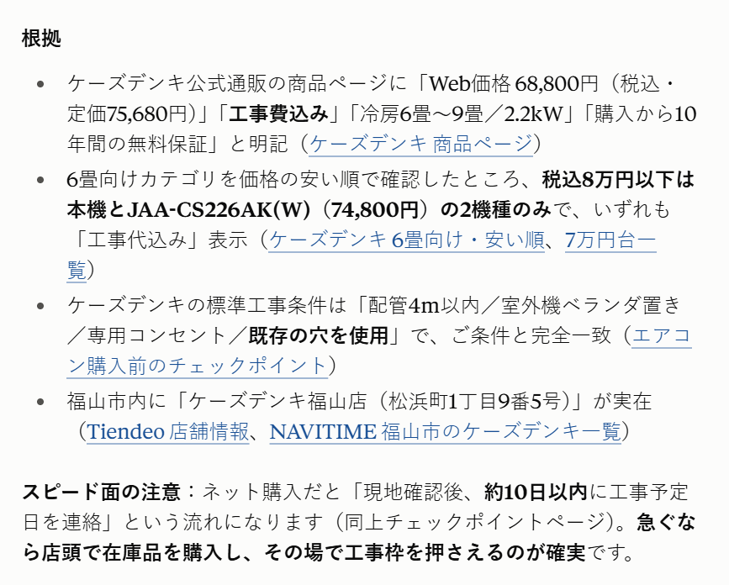
インターネットによる情報補完の例
《AIへの指示》
６畳用のエアコンを教えて。８００００円以下。福山市のマンション。コンセントあり。エアコン用の穴有。室外機はベランダ。複数の候補を調べて。すぐに取り付けることができるか、工事日の予約がすぐにできてすぐに取り付け予約できることが望ましい。上位２つの候補を教えて。それぞれに根拠を付けて
AI からの回答（Claude Opus を使用）
その他情報が表示される

Slide 24
プライバシーに注意
あなたの今の相談は、「新聞に載った」としても大丈夫ですか
健康、財産、個人情報（住所、メールアドレス等）は要注意
AI の特性に注意
AIは過度にあなたに賛同したり、あなたに迎合するように「嘘でも良いから、筋の通った文章で、期待通りに文章を返す」という可能性があります。
将来、AIと広告が融合する可能性にも注意

Slide 25
3-3. 対話型AIの活用

Slide 26
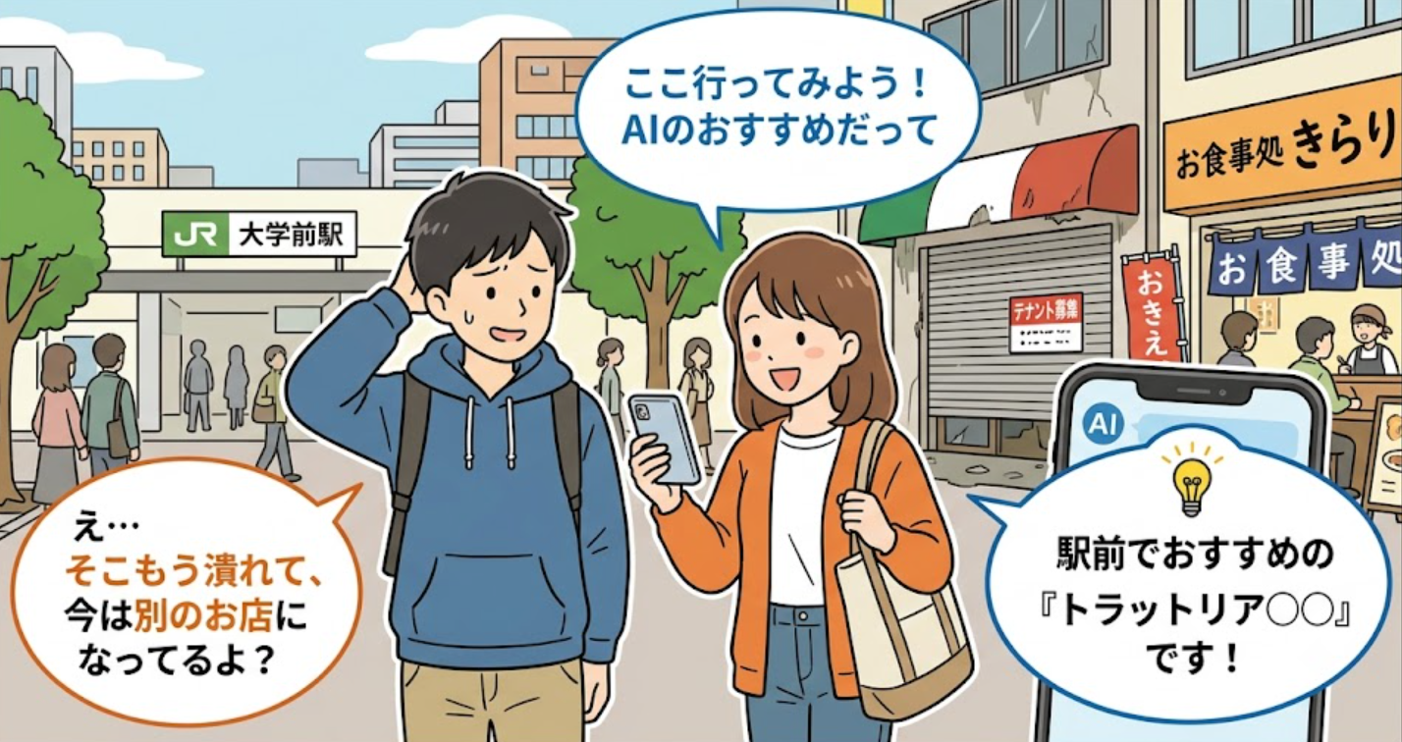

Slide 27
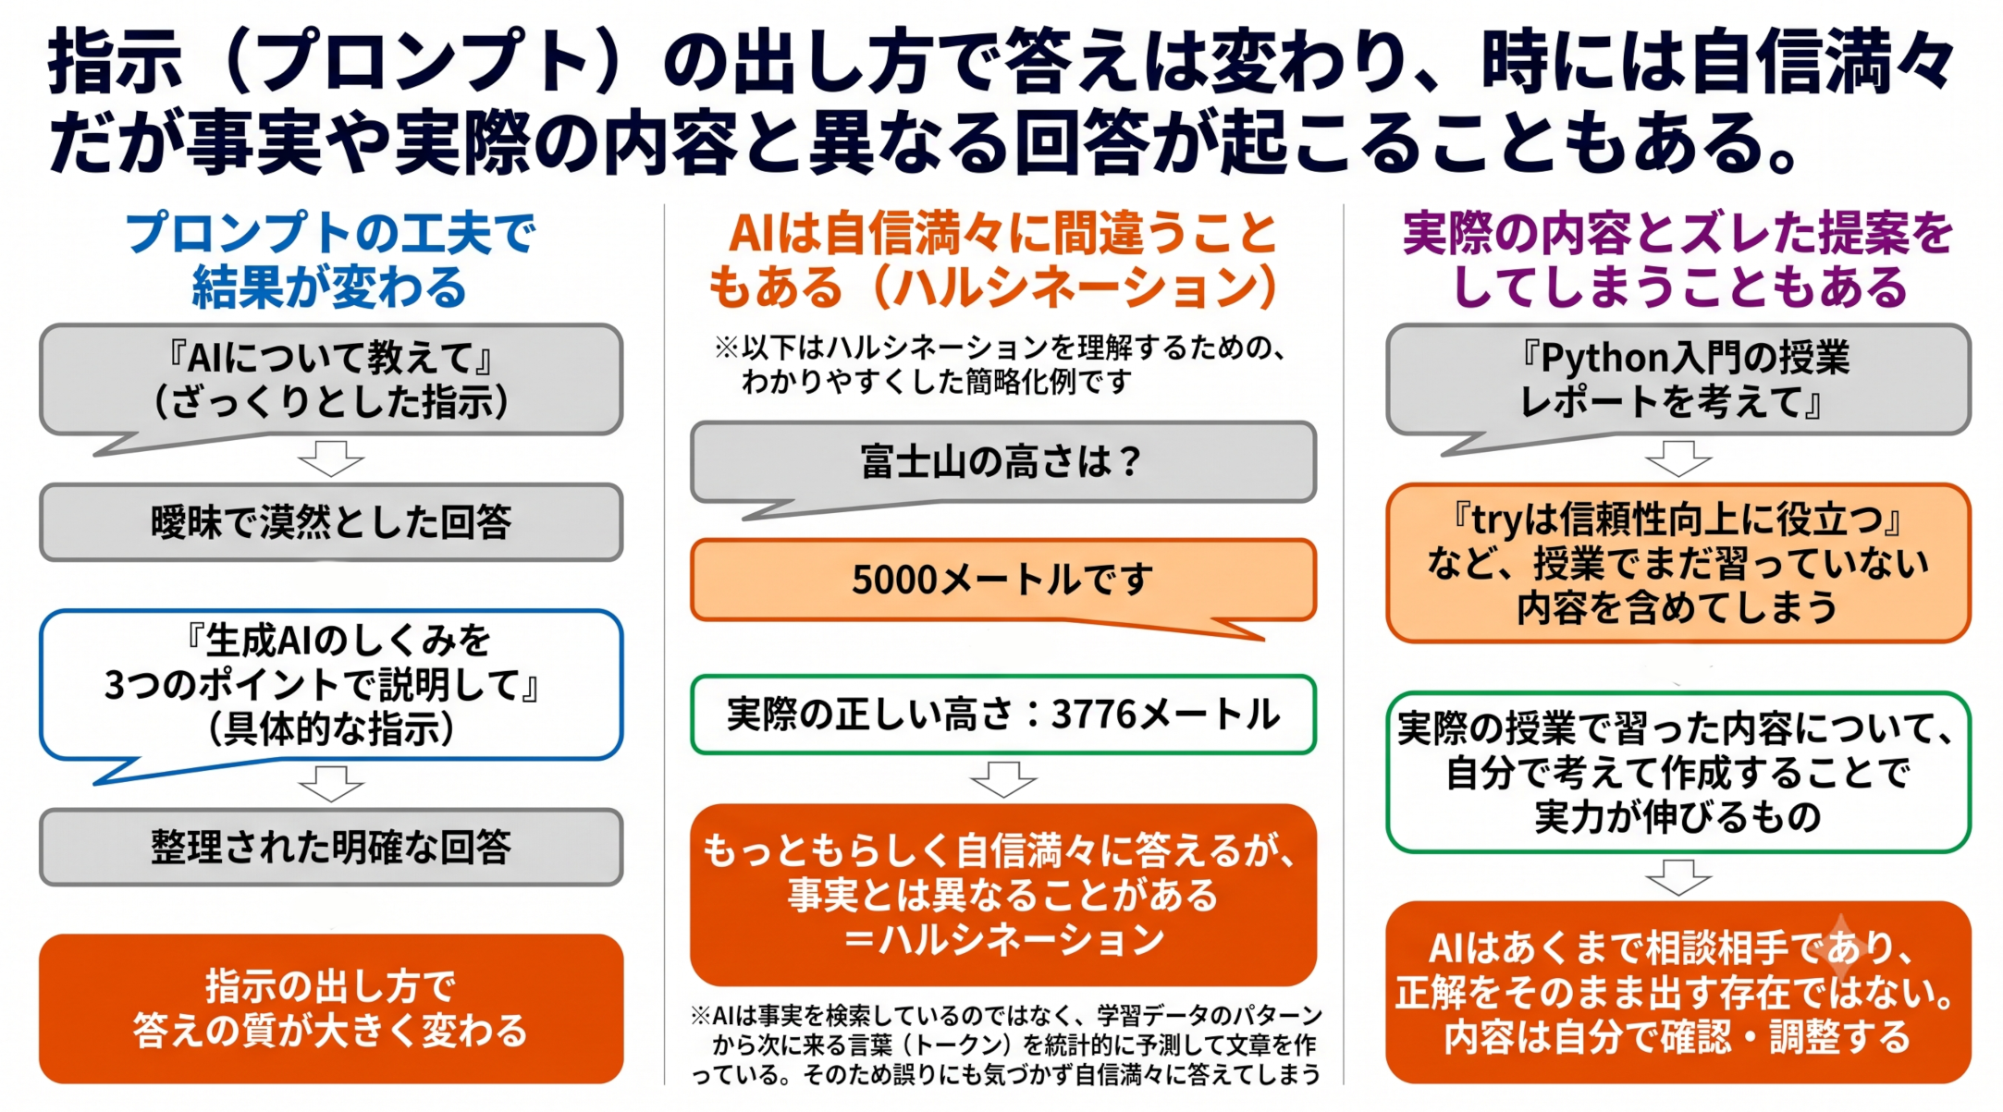
AI の回答は次の３点で注意が必要
AIは、学習データのパターンやWEB検索の結果を基に、「次に来る言葉」を予測して文章を作る。そのため、自信満々に答えてしまう。

Slide 28
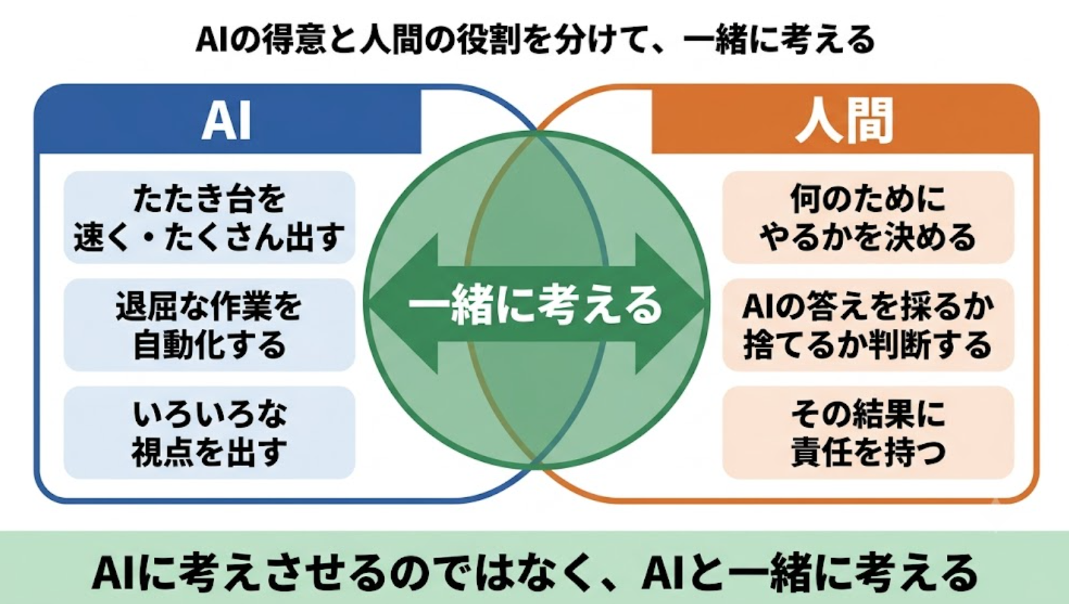

Slide 29
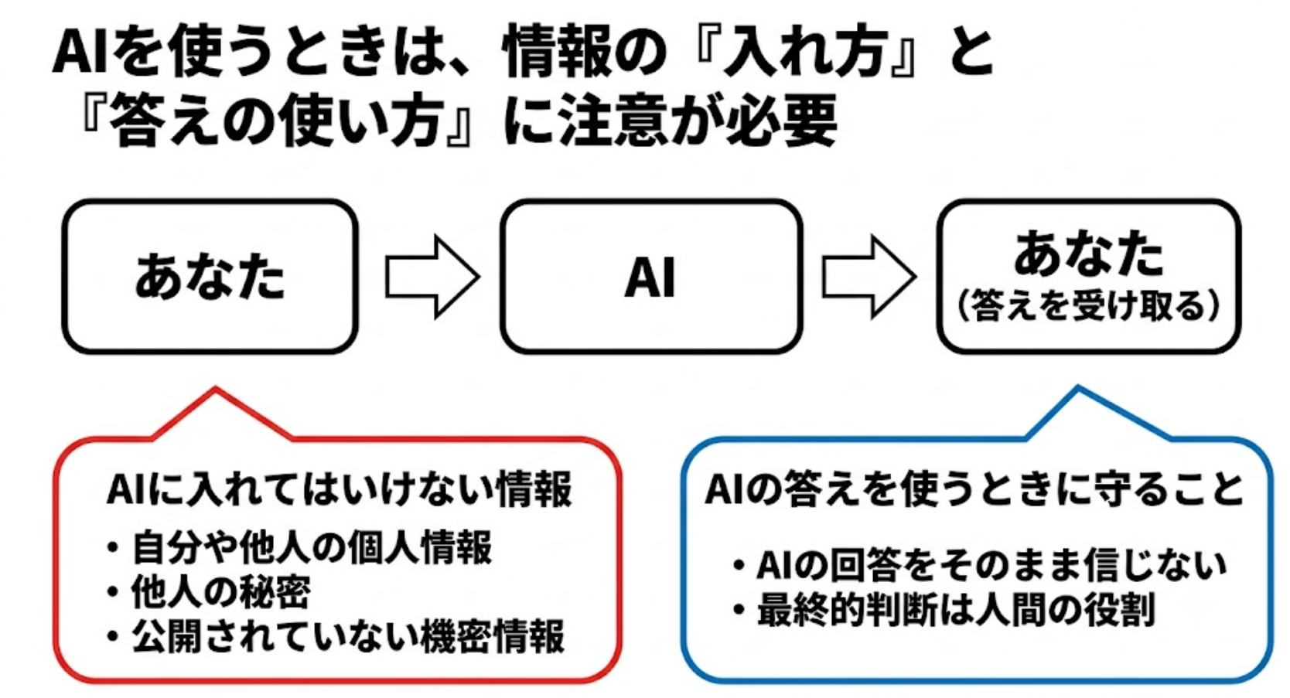

Slide 30
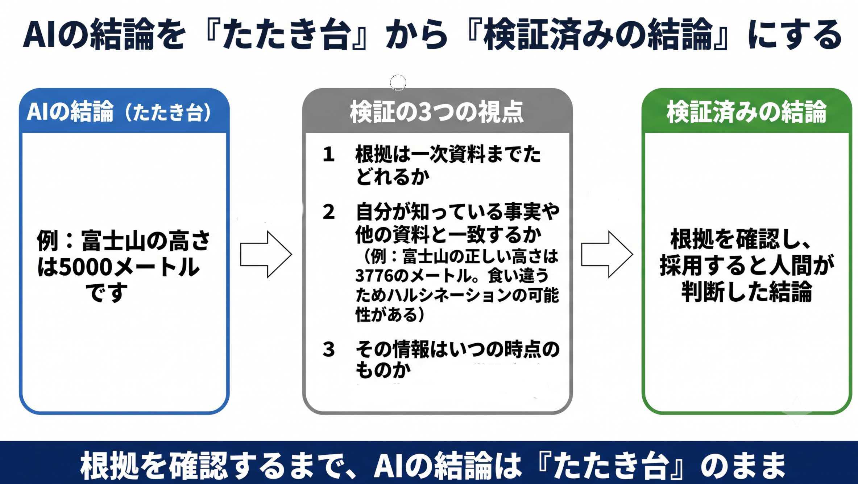
人間が根拠を確認
人間が採用を判断

Slide 31

演習
Notes:
要約：演習 資料：31～34 【トピックス】 Scratchの開始 ブロック ブロックの種類 30。

Slide 32
演習：AI によるビジネス・生活の課題解決（8つの方法）
１．案内文作成
２．報告書作成
３．比較検討
４．業務効率化
５．カスタマーサポート
６．データ分析と洞察
７．社内ナレッジ管理、社内研修
８．リスク管理
対象範囲：本演習は、文章・情報を扱うテキストベースの対話を対象とする（画像生成、音声認識、画像の理解などの機能は対象外）

Slide 33
演習のチェックポイント
演習を行いながら各自で確認
□ すべての演習を実際に試す
□ 資料を基に、自分なりに新しい質問・相談を試す
□ 追加の指示・質問（AIからの回答を得た後の追加の質問）によって、より深い回答を引き出す
□ AIの回答をうのみにせず、誤りや根拠不足がないか確認したうえで活用する。AIの有用性をうまく引き出す。
□ 実際の業務や生活に役立つ可能性を体験

Slide 34
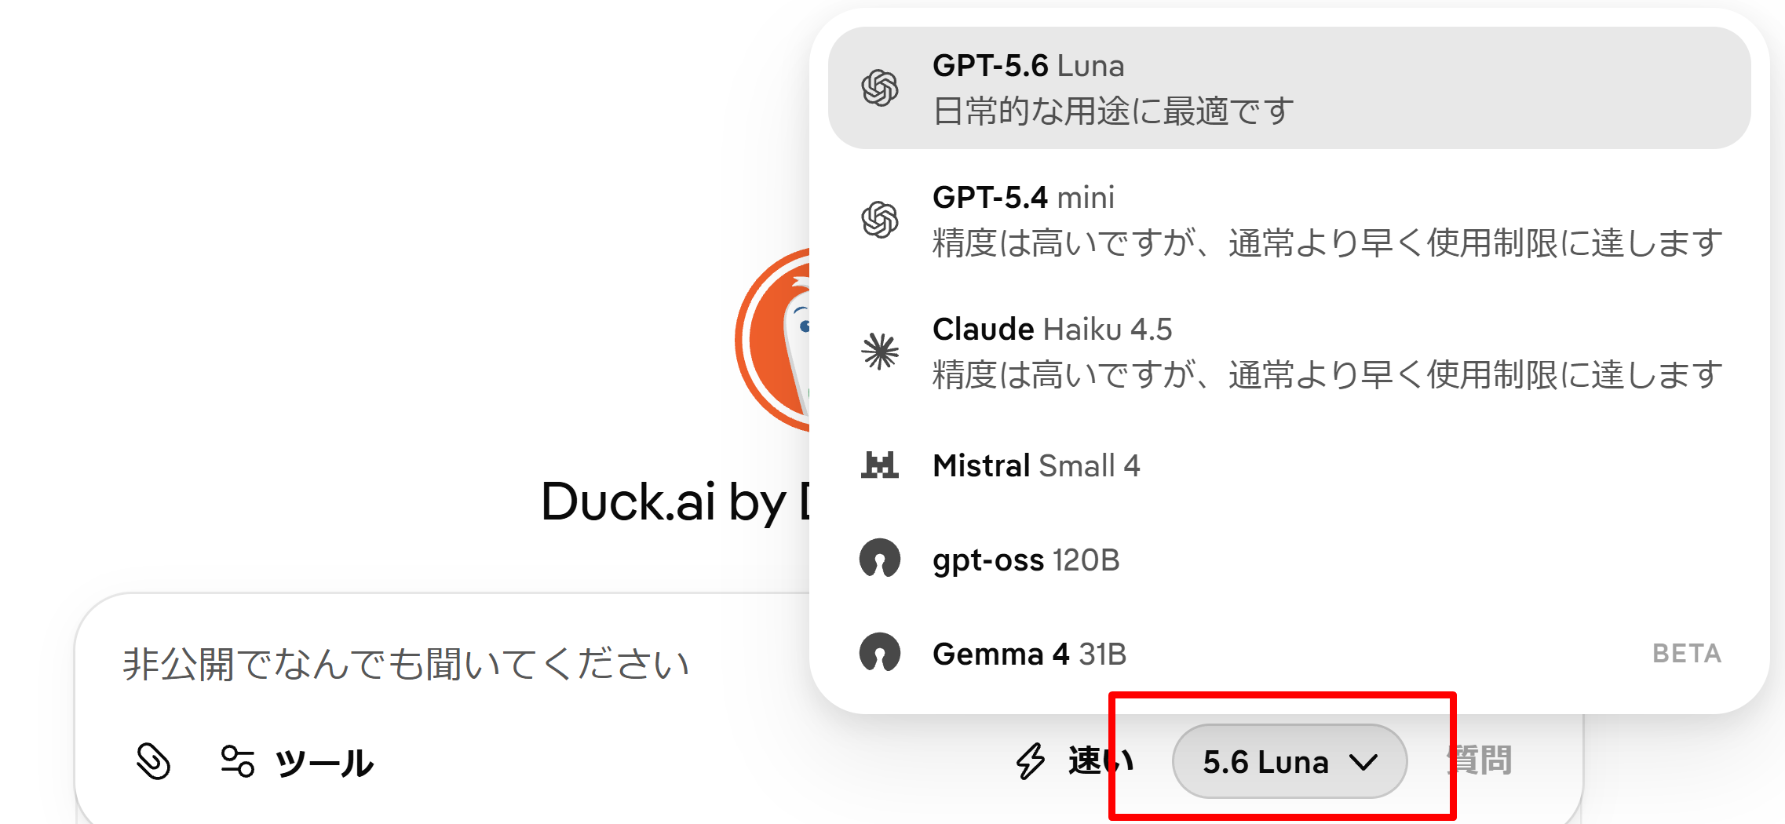
すべての演習の共通手順
① 演習では Duck.ai を使う。次のページを開く。AIの種類を選択可能
https://duck.ai/
② 次のページで演習の手順を確認。プロンプト（指示の文章）は、次のページのものをコピー、貼り付けて使用
https://www.kkaneko.jp/rs/index.html

Slide 35
演習１．対象者別の案内文作成
以下の会議について、対象者別に案内文を作成してください。
【基本情報】会議名：月次売上報告会／日時：9月15日（月）14:00-15:30／場所：会議室A（オンライン併用）／資料：事前配布あり
【作成対象】
1. 営業部（報告者）→報告の準備内容、報告時間、必要データの書き方サンプルを明記
2. 管理部（チェック担当）→チェックポイント、事前確認事項、質問例を含める
3. 新入社員（初回参加者）→会議の目的、流れ、注意点を丁寧に説明
各文書は200字以内で、参加者が「何をすべきか」が明確に分かる内容にしてください。
《ヒント・考察ポイント》 対象者ごとに同じ会議でも「必要な行動」が異なるため、一律の案内文では担当者が準備すべき具体的な作業（データの持参形式や質問すべき観点など）を見落としやすい。

Slide 36
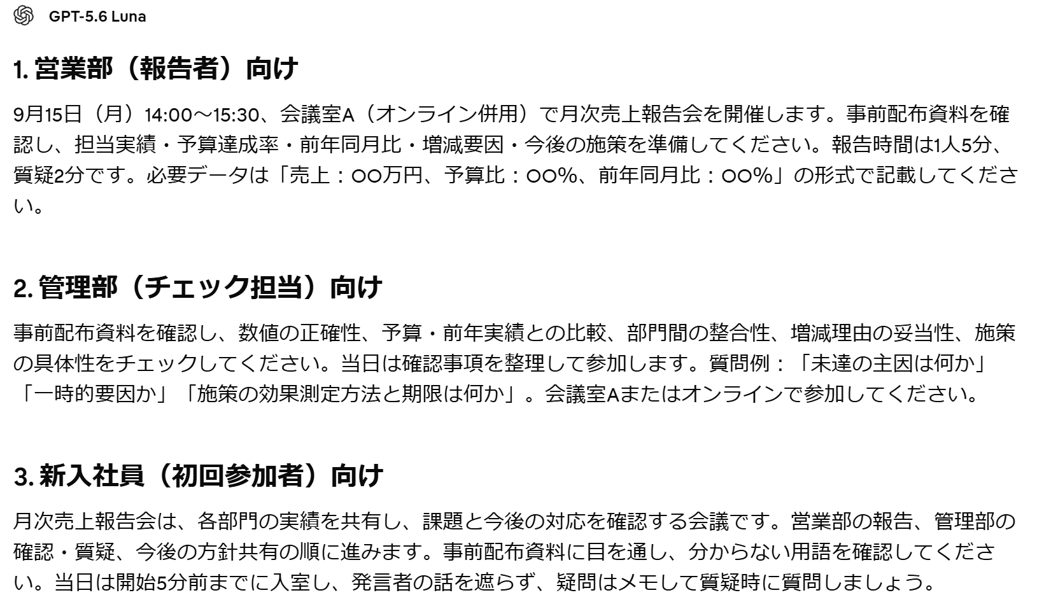

Slide 37
演習２．意思決定支援のための報告書作成
以下のメモを整理し、上司が意思決定しやすい報告書を作成してください。
【メモ】イベント準備の進捗報告（来月開催の会社説明会）／参加予定50名、会場確保済み／配布資料の準備が遅延（デザイン会社との調整に時間を要している）／講師3名中1名の日程調整が難航／受付スタッフ（アルバイト5名）は確保済み
【含める内容】
①進捗状況（完了・進行中・遅延の別）
②問題点と原因
③解決策の提案
④次回報告日までの行動計画（担当・期限・内容）
上司が「OK」「要検討」「変更必要」のいずれかを即座に判断できる体裁で、A4用紙1枚にまとめてください。
《ヒント・考察ポイント》 AIは与えられたメモの範囲内でしか文書作成できない。AIの回答を踏まえて、報告者自身が数値や期限を具体的に補う、正確性を確認することが大切。

Slide 38
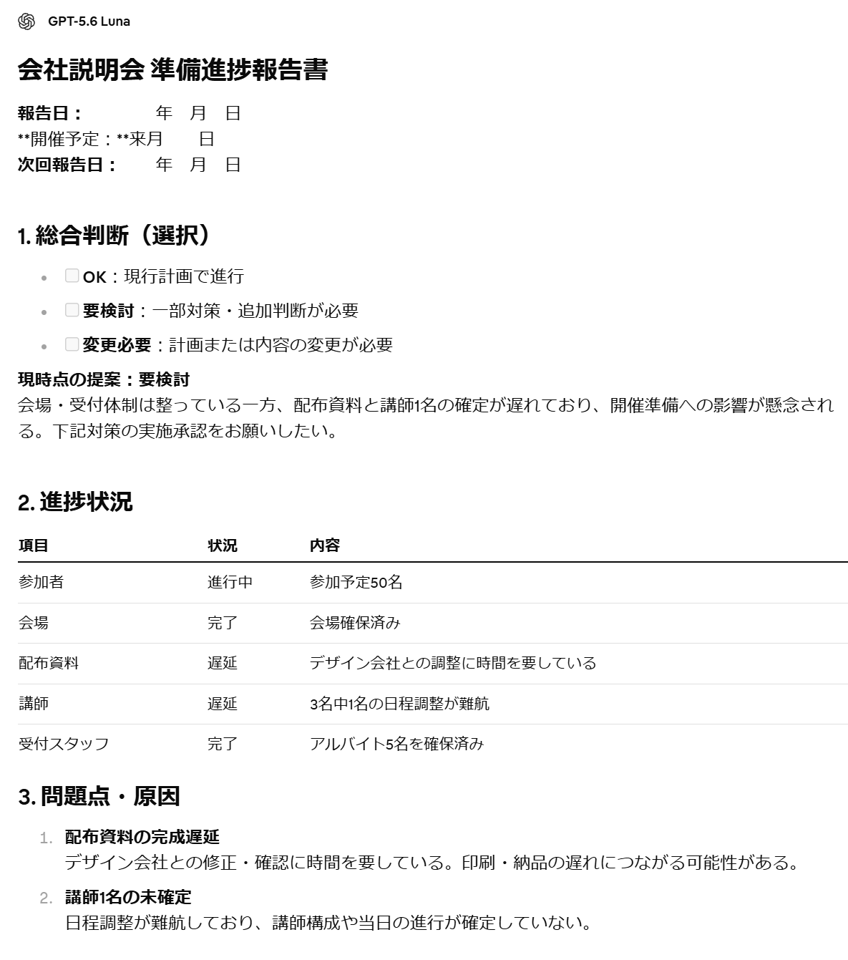
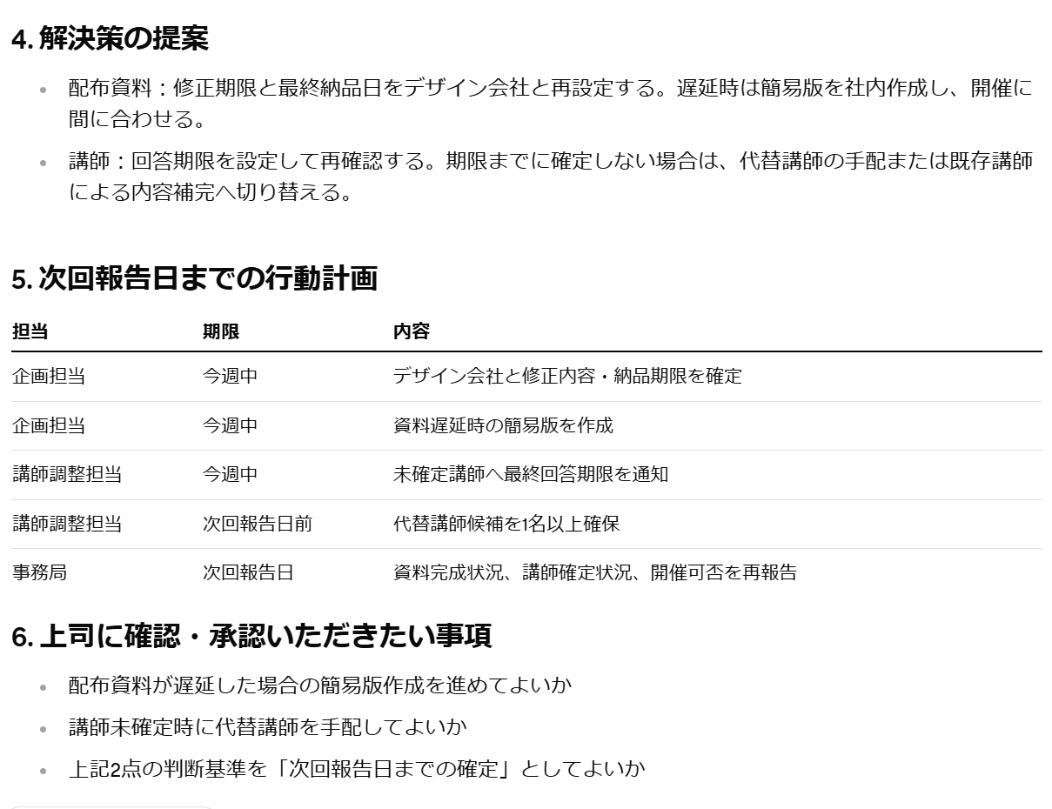

Slide 39
演習３．条件付き旅行プランの比較提案
3泊4日の京都旅行の最適プランを提案してください。
【条件】時期：11月中旬（紅葉シーズン）／人数：夫婦2名（60代）／予算：総額15万円以内（交通・宿泊・食事・観光費すべて含む）／出発地：福山市／現地移動は公共交通機関のみ（レンタカー不可）
【希望】紅葉スポット3-4箇所／京都らしい文化体験を1つ／京料理（高級店1回、手頃な店2回）／階段の多い場所・長時間徒歩は避ける
【依頼内容】
①ルート3パターンの比較（効率性・費用・疲労度）
②各日の詳細スケジュール
③予算の内訳
④60代夫婦への注意点
⑤この時期特有の注意事項（混雑・服装・予約）
《ヒント・考察ポイント》 AIが提示する予算内訳や所要時間は最新の実勢価格・混雑状況を反映していない場合があるため、金額や予約要否は必ず公式サイト等で裏取りする必要がある。

Slide 40
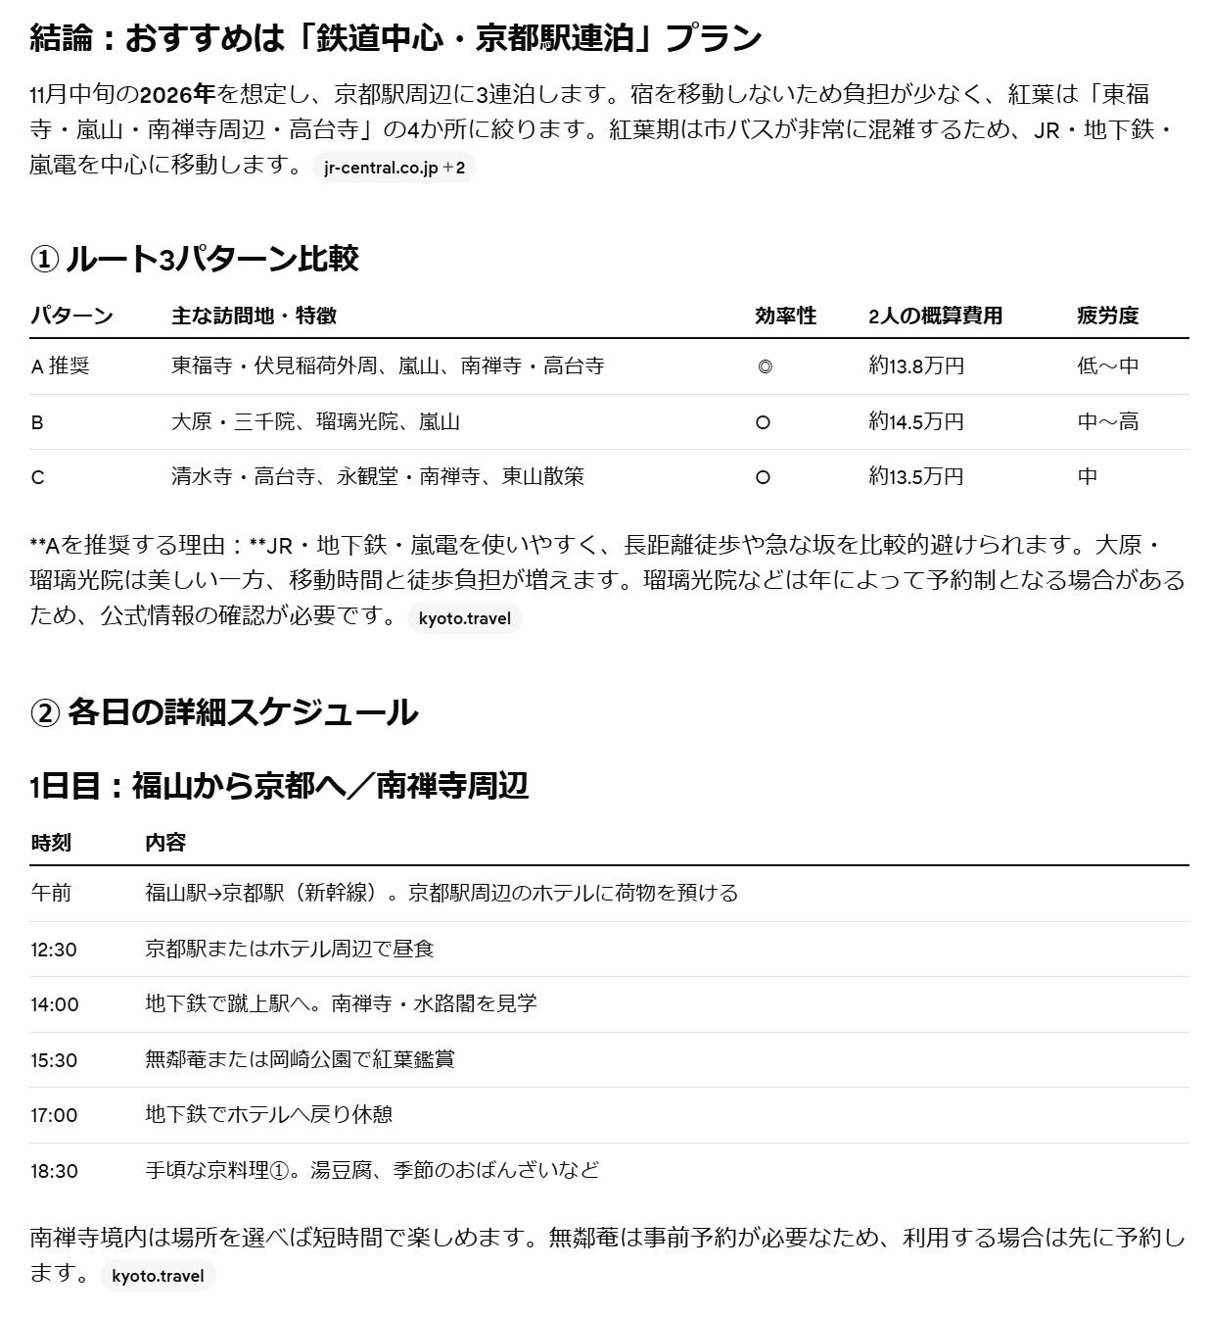
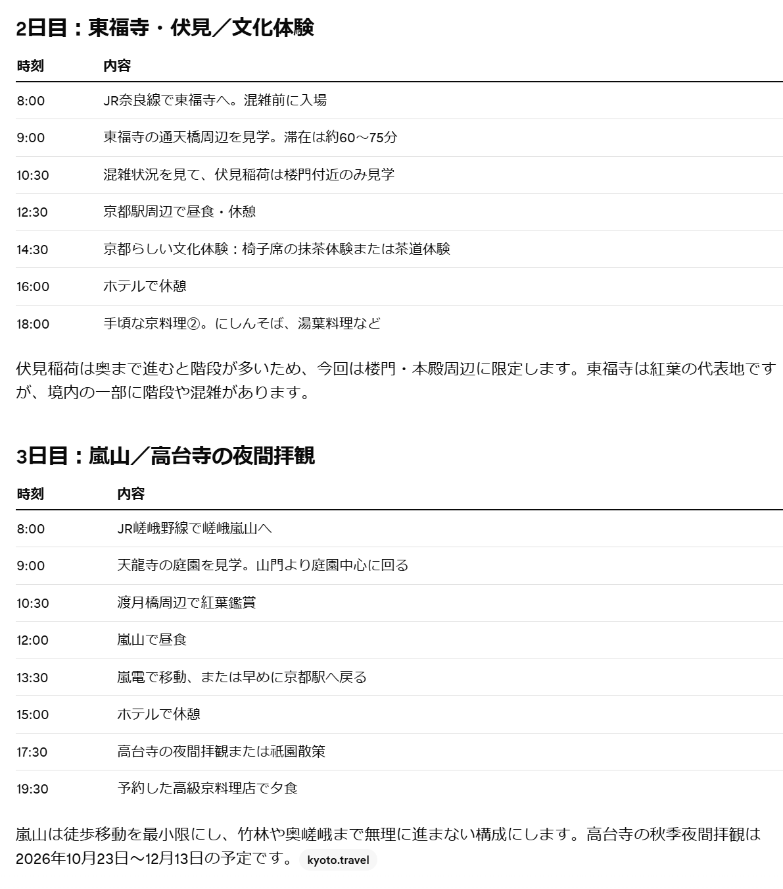

Slide 41
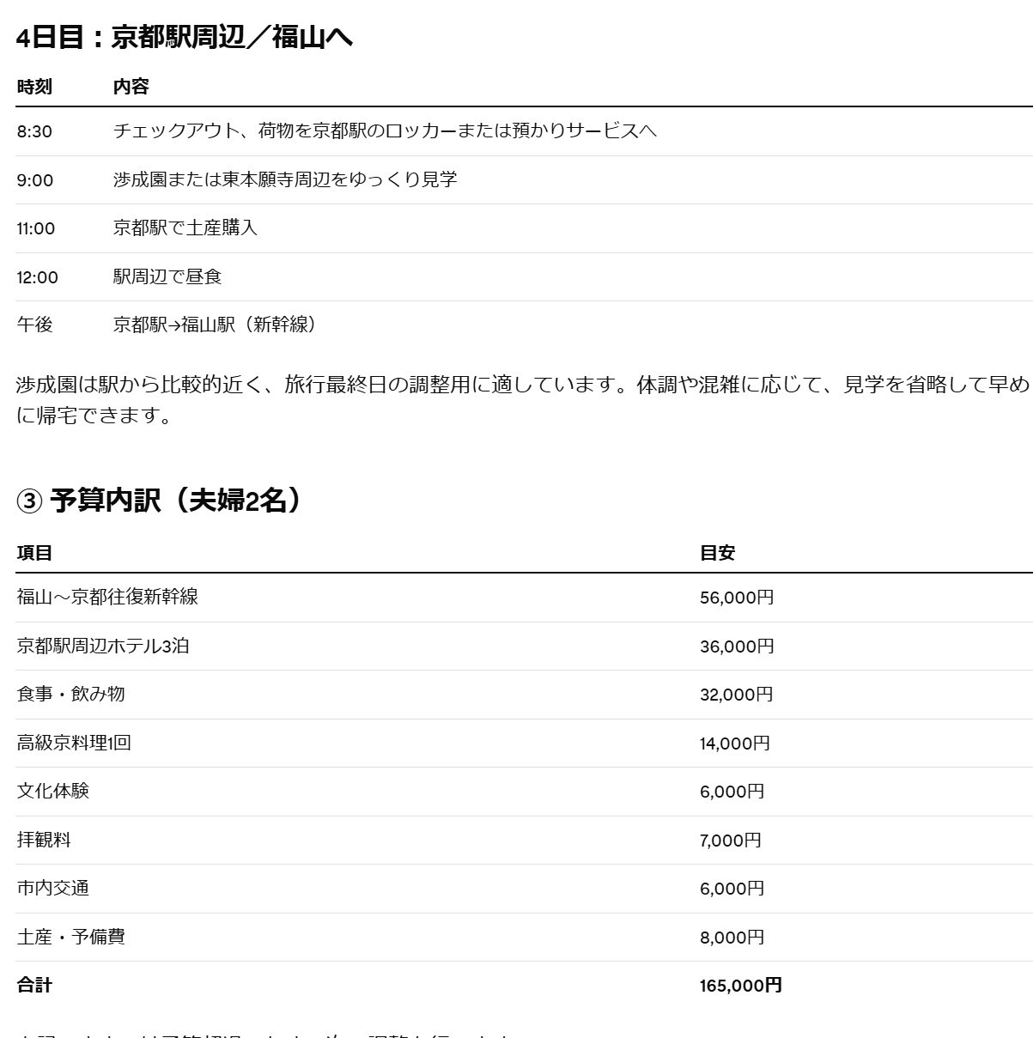
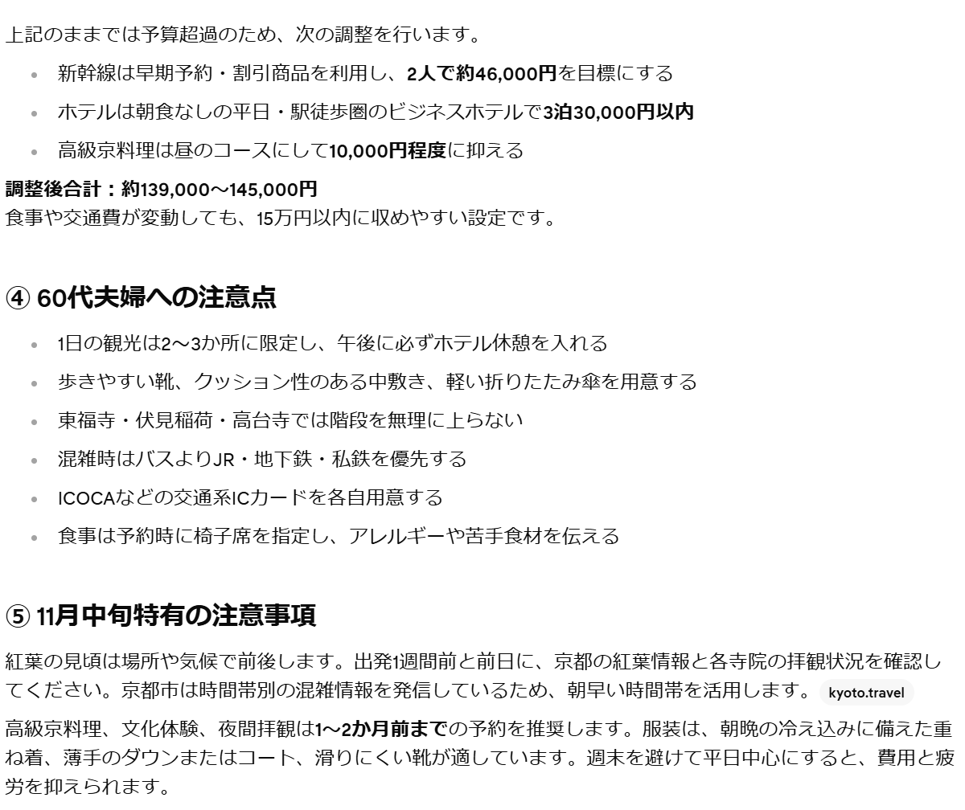

Slide 42
演習４．問い合わせの分類と標準回答作成（業務効率化）
以下は当社の顧客対応記録の一部です。この記録から、頻繁に発生する問い合わせを3つに分類し、それぞれに対する標準的な回答案を作成してください。
【条件】
各カテゴリに含まれる具体的な問い合わせ項目を明記
回答案は200字以内で簡潔に
顧客に次のアクションを明確に示す
【顧客対応記録】
商品の返品方法／アプリのログイン方法／在庫状況の確認／配送遅延の苦情／ポイントの使用方法／商品の不具合／新製品の発売日／会員登録方法／サイズ交換の相談／定期購入の解約方法
《ヒント・考察ポイント》 AIによる分類は問い合わせ文の表面的な類似性に基づく。業務の中身を理解しているわけではない。違う問い合わせ（例：返品とサイズ交換）が同一カテゴリに誤って統合されるような間違いがある場合には、AIに追加指示して修正させる。

Slide 43
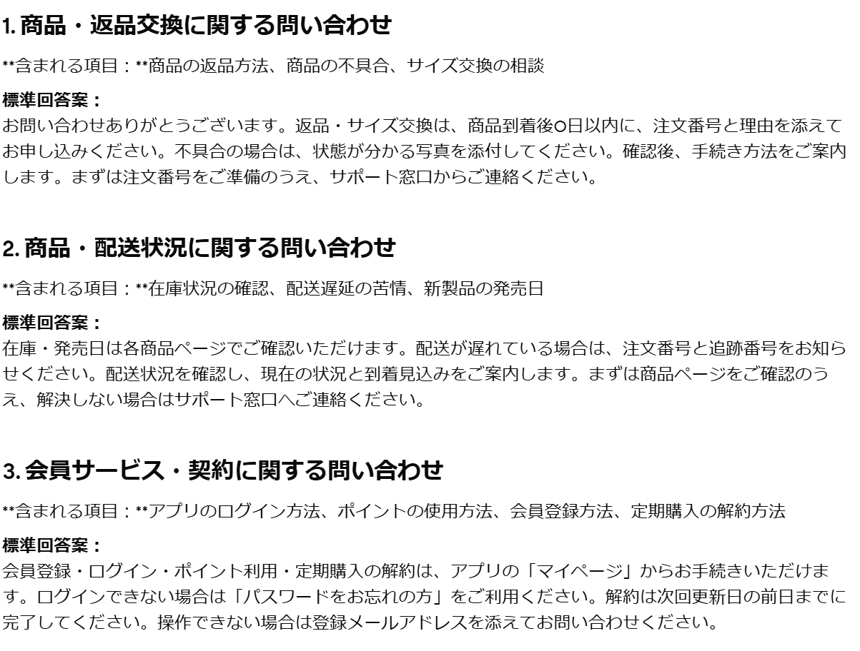

Slide 44
演習５．ロールプレイ型カスタマーサポート
あなたは福山コンピュータホームサービス株式会社のお客様相談窓口の担当者です。以下の設定に基づき、顧客の質問に丁寧かつ正確に答えてください。
【会社情報】主要サービス：①自宅訪問によるPC・インターネットサポート②PC・ネット機器のレンタル／サポート時間：24時間365日／レンタル解約ポリシー：前月20日までに要連絡
【顧客の質問】
①インターネット接続が突然遅くなった
②レンタルPCの解約手続きを知りたい
③新しいプリンター設置後、PCから印刷できず訪問サポートを希望
《ヒント・考察ポイント》 設定にない情報（料金や個別事情）への質問に対して、AIが、事実に基づかない情報をあたかも事実のように回答を作り出す可能性がある。回答は必ず人が検証する必要がある。

Slide 45
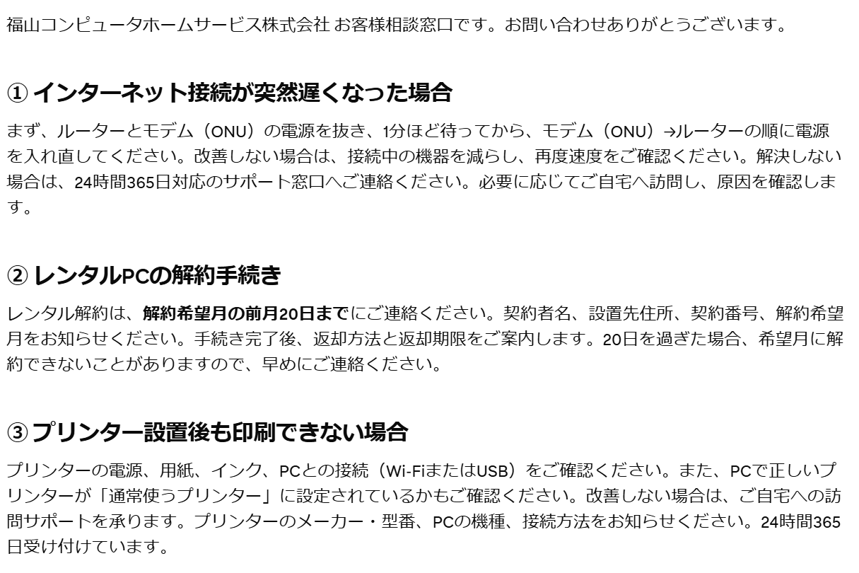

Slide 46
演習６．数値データの分析と洞察抽出
以下は当社の直近6ヶ月の月別売上データです。このデータを分析し、次の質問に答えてください。
①売上のトレンドは？
②最も売上が高かった月と低かった月は？
③このデータから導き出せる、ビジネスに役立つ洞察は何か？
【月別売上データ（単位：百万円）】
4月:120／5月:135／6月:142／7月:158／8月:180／9月:165
《ヒント・考察ポイント》 データ数が少ない場合、統計的に正しい判断ができない可能性がある。AIの結論をそのまま採用せず確認する必要がある。

Slide 47
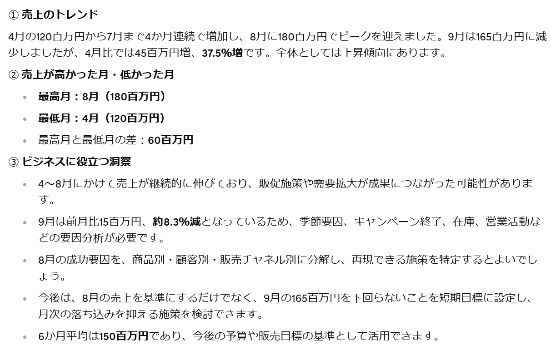
注：正しくは「4月の120百万円から8月まで５か月連続」と回答すべきでした

Slide 48
演習７．要約とクイズ生成による社内ナレッジ管理、社内研修
私の大学の新入生向けガイダンス資料の内容を以下に示します。この内容を要約し、新入生が理解しやすいように3つの重要ポイントにまとめてください。また、この情報をクイズ形式で学習できるよう、3つの質問と回答を作成してください。
【内容】福山大学情報工学科は、デジタル社会で活躍するITエンジニアの育成を目指す。プログラミング、AI、アプリ開発、VR、IoTを学ぶ実践的カリキュラムがあり、専任教員11名、4年間で65科目を提供。ITパスポート、基本情報技術者などの資格取得支援も行う。
《ヒント・考察ポイント》 AIが生成するクイズの答えは、元の資料に明記されていない情報を補って作られることがあるため、出題内容が原文の事実と一致しているかを必ず人間が照合する。

Slide 49
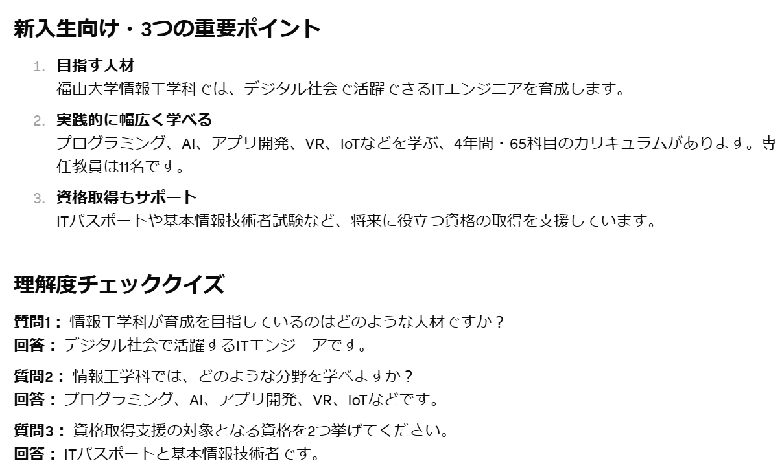

Slide 50
演習８．異常検知によるリスク管理
あなたは電子決済サービス会社のリスク管理AIアシスタントです。以下の指示に従い、潜在的な不正利用パターンを特定し、防止策を提案してください。
【背景】一般的な利用パターンは1日1〜5回の取引、平均取引額100円〜10,000円／規約上の上限：1日20回、1回100,000円
【利用データ（架空）】
ID12345:50回/日,平均500円
ID67890:3回/日,平均50,000円
ID24680:10回/日,平均1,000円／ID13579:100回/日,平均100円
【タスク】通常パターンから逸脱している可能性のあるユーザーを特定し、各パターンへの具体的な防止策を提案してください。
《ヒント・考察ポイント》 取引回数や金額の単純な多寡だけでは不正利用と通常利用（まとめ払いや少額多頻度の利用など）を区別できないため、AIが提示した「疑わしいパターン」をそのまま不正と断定してはならない。

Slide 51
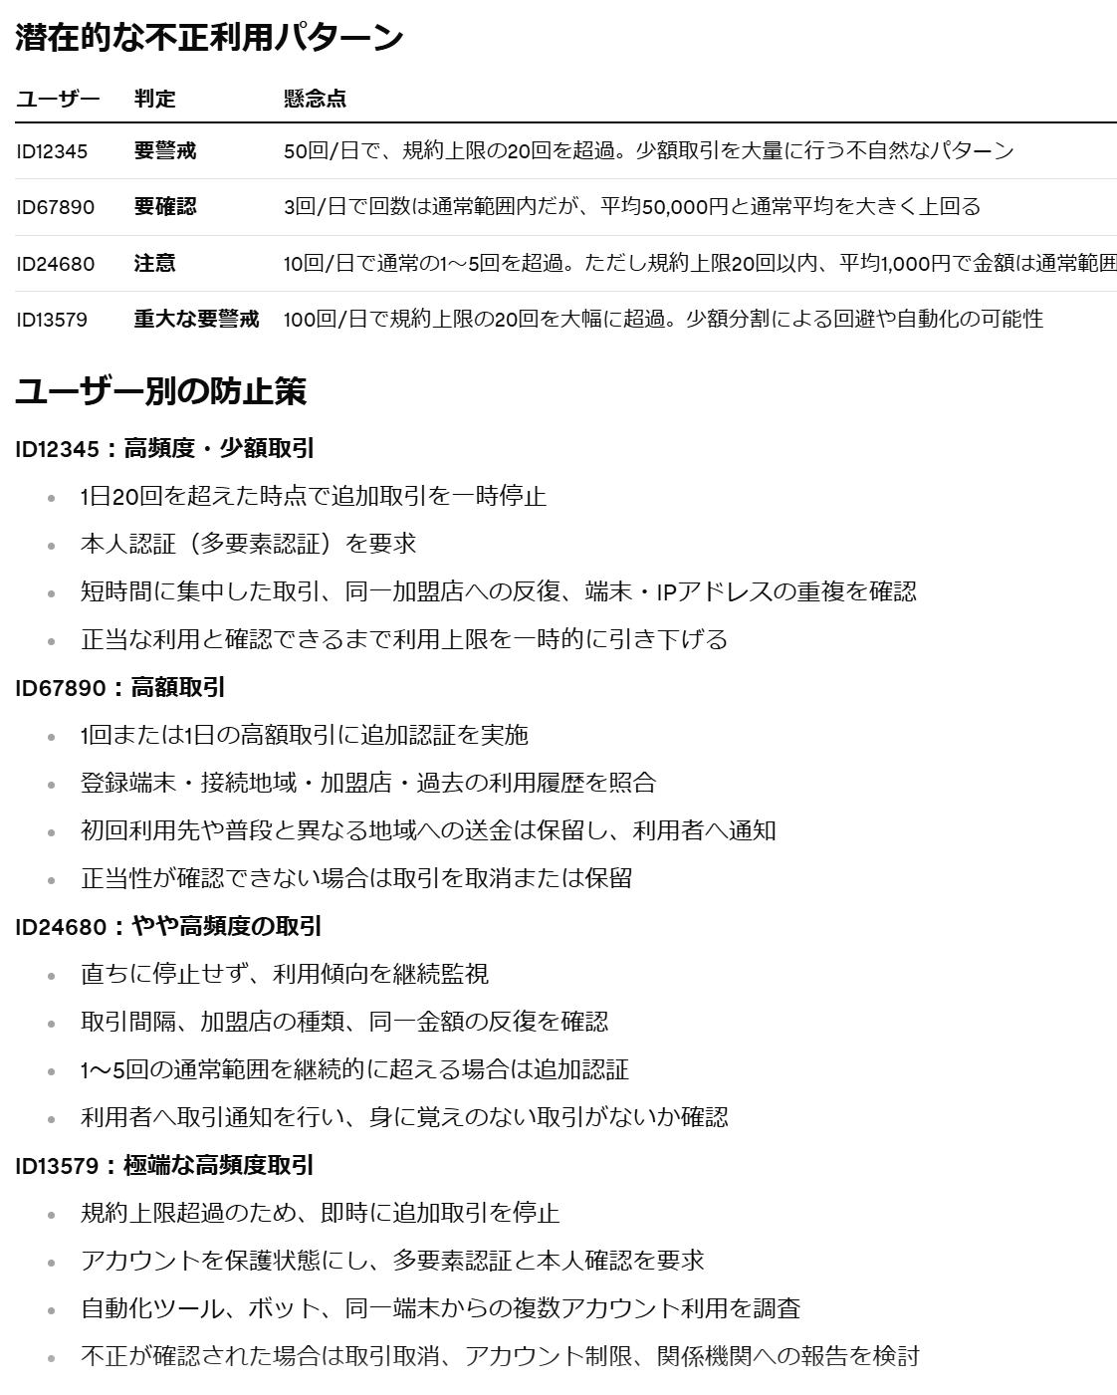
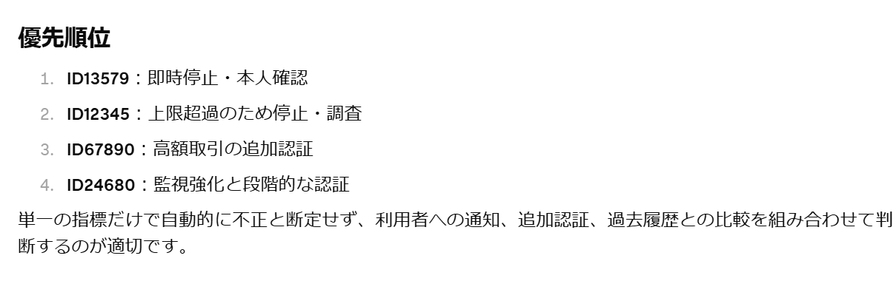

Slide 52
追加の指示・質問の例
AI の回答について、AI に確認・推敲を頼む（そのことで、回答の改善が期待できる）
直前の回答を、次のすべてを満たすように直してください。
指示した内容に合致している。指示にないことを足したり削ったりしないでください。
主観がない
事実として書いたことに根拠がある
事実、用語、数値に誤りがない
筋が通っていて、矛盾がない
記載の中で、日本語の不自然な言い回し、情報の無い文章、実現可能性が疑われるような提案、実行した場合のデメリットなどを多数想定して、改善を重ねてください。
一度書いて終わりにせず、自分の書いたことを疑い、根拠と論理を確かめて直す。これを、上のすべてを満たすまで繰り返してください。

Slide 53
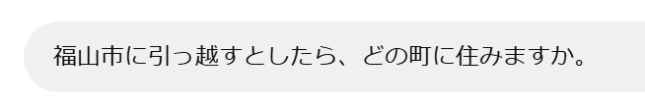
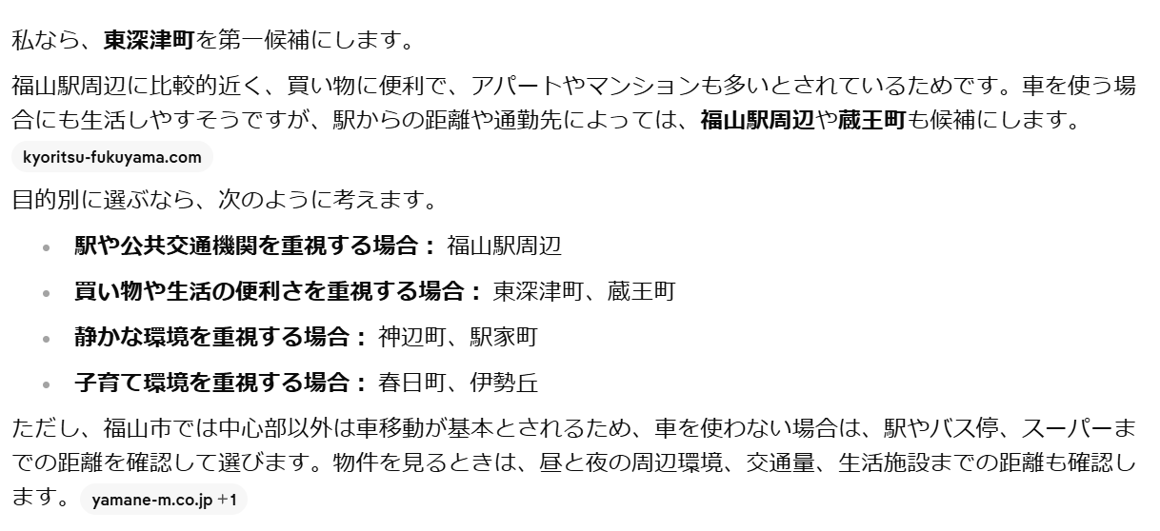
AI からの最初の回答

Slide 54
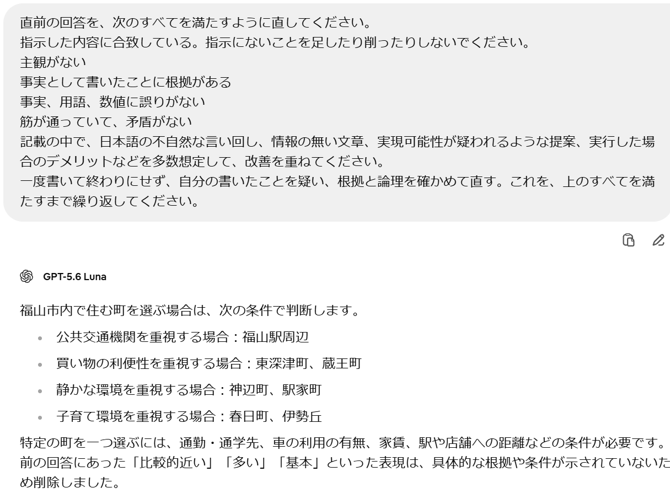
前々ページの指示を与えて、AIからの再回答を得た

Slide 55
3-4. AI活用の展望

Slide 56
AI の活用
AIは「語りかける」、「話を続ける」ようにして活用できるようになった
仕事（特に「ホワイトカラー」）は、大きな転換点がきた
AI は道具であり、使い方によって、あなたの生活と仕事を大きく向上させることが可能

Slide 57
AI 利用の新しい常識
従来の常識が変化
「AIはエンジニア専用のツール」「AI活用には高度な技術スキルが必須」という従来の認識は既に過去のものとなった。
ビジネス領域でのAI活用が本格化
経営層：戦略立案・意思決定支援
事務・管理部門（バックオフィス＿：業務自動化・データ処理
営業部門：顧客分析・提案書作成
DX推進担当：業務プロセス改革

Slide 58
AI活用で生活と仕事の質を向上
① 雑多なメモや録音 →会議案内、報告書、お知らせ文書。相手に応じた適切な伝達
② 情報不足、情報過多 →客観的データに基づいた選択、口コミや評判だけに振りまわされない、見落としなく後悔のない選択
③ 偏った意見、同じことの繰り返し →AIから新しい視点を得る

Slide 59
AIサービスの使い分け
《実務》
Copilot／Gemini／ChatGPT（ちゃっぴー）／Claude.ai は使い勝手が良く、関係者に説明しやすい
《練習用》
その他のAIサービスにも良いものがある（例：Duck.ai 、Craiyon、Raphael AI）。

Slide 60
AIチャットに入力した内容は学習に使われるか
Copilot／Gemini／ChatGPT（ちゃっぴー）／Claude.ai
個人向けの利用では、4サービスとも、入力した内容をAIの学習に使うことについての設定があり、サービスごとに初期設定が異なります（最初からオンになっている場合があります）
オフにしない限り学習に使われます。 切り忘れが起こりえます。

